Slide 1







การเลือกตั้งเทศบาล

Slide 2

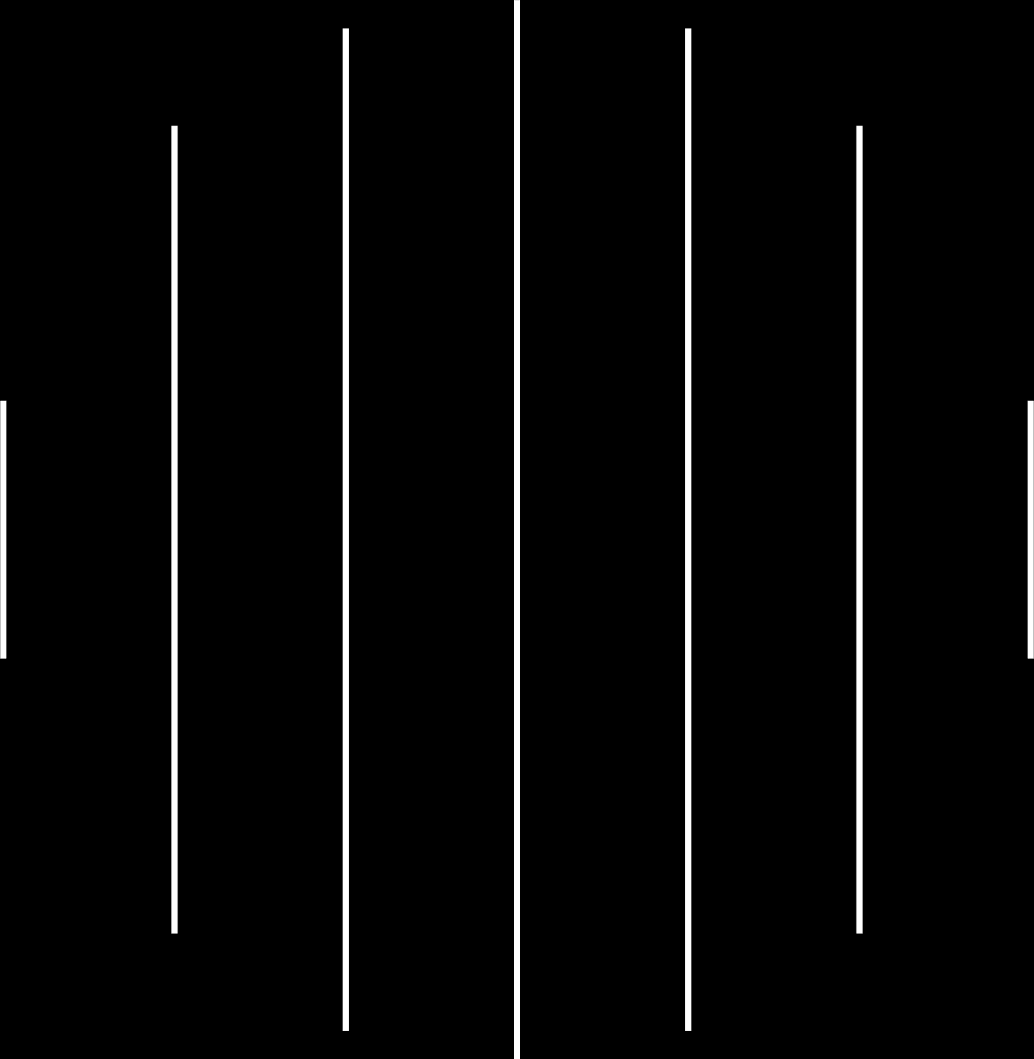



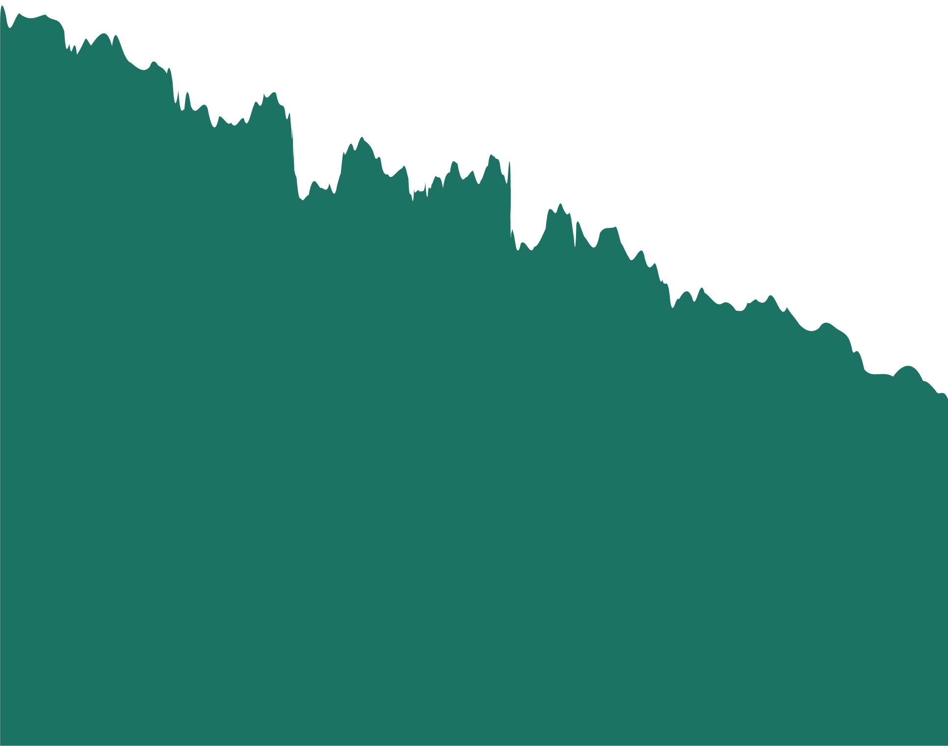
โดย
สุปรียา ธกูลสวัสดิ์
หัวหน้ากลุ่มงานจัดการเลือกตั้งและ
การมีส่วนร่วม
สนง.กกต.จว.นครพนม

Slide 3
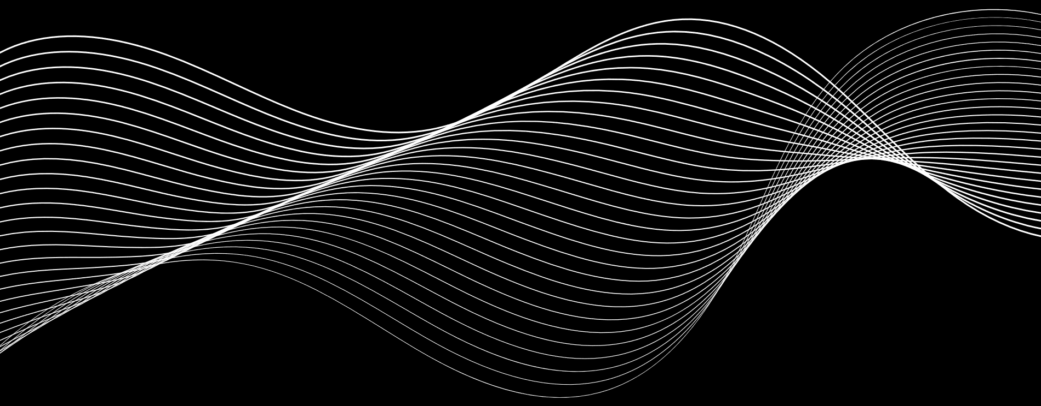


การเลือกตั้งองค์กรปกครองท้องถิ่น
ประเภท | วันเลือกตั้ง | วันครบวาระ | 180 วัน ก่อนวันครบวาระ | 90 วัน ก่อนวันครบวาระ
อบจ. | 20 ธ.ค.63 | 19 ธ.ค.67 | 22 มิ.ย.67 | 20 ก.ย.67
เทศบาล | 28 มี.ค.64 | 27 มี.ค.68 | 28 ก.ย.67 | 27 ธ.ค.67
อบต. | 28 พ.ย.64 | 27 พ.ย.68 | 31 พ.ค.68 | 29 ส.ค.68
กทม. | 22 พ.ค.65 | 21 พ.ค.69
เมืองพัทยา | 22 พ.ค.65 | 21 พ.ค.69

Slide 4





รายชื่อเทศบาลที่ครบวาระ
AGENDA
อำเภอ
เทศบาล
สมาชิก
นายก
1
เมืองนครพนม
เทศบาลเมืองนครพนม
2
เมืองนครพนม
เทศบาลตำบลหนองญาติ
3
ท่าอุเทน
เทศบาลตำบลท่าอุเทน
4
ท่าอุเทน
เทศบาลตำบลเวินพระบาท
5
นาแก
เทศบาลตำบลนาแก
6
นาแก
เทศบาลตำบลพระซอง
7
นาหว้า
เทศบาลตำบลนาหว้า

Slide 5


รายชื่อเทศบาลที่ครบวาระ
อำเภอเมืองนครพนม
อำเภอท่าอุเทน
อำเภอนาแก
อำเภอนาหว้า
เทศบาลเมืองนครพนม
เทศบาลตำบลท่าอุเทน
เทศบาลตำบลนาแก
เทศบาลตำบลนาหว้า
เทศบาลตำบลหนองญาติ
เทศบาลตำบลเวินพระบาท
เทศบาลตำบลพระซอง
เทศบาลตำบลท่าเรือ
(เฉพาะสมาชิก)

Slide 6
รายชื่อเทศบาลที่ครบวาระ
AGENDA
อำเภอ
เทศบาล
สมาชิก
นายก
8
นาหว้า
เทศบาลตำบลท่าเรือ
9
ปลาปาก
เทศบาลตำบลปลาปาก
10
เรณูนคร
เทศบาลตำบลเรณูนคร
11
โพนสวรรค์
เทศบาลตำบลโพนสวรรค์
12
บ้านแพง
เทศบาลตำบลบ้านแพง
13
ธาตุพนม
เทศบาลตำบลธาตุพนม
14
ธาตุพนม
เทศบาลตำบลธาตุพนมใต้

Slide 7

รายชื่อเทศบาลที่ครบวาระ
อำเภอปลาปาก
อำเภอเรณูนคร
อำเภอโพนสวรรค์
อำเภอบ้านแพง
เทศบาลตำบลปลาปาก
เทศบาลตำบลเรณูนคร
เทศบาลตำบลโพนสวรรค์
เทศบาลตำบลบ้านแพง

Slide 8
รายชื่อเทศบาลที่ครบวาระ
AGENDA
อำเภอ
เทศบาล
สมาชิก
นายก
15
ธาตุพนม
เทศบาลตำบลน้ำก่ำ
16
ธาตุพนม
เทศบาลตำบลฝั่งแดง
17
ธาตุพนม
เทศบาลตำบลนาหนาด
18
ศรีสงคราม
เทศบาลตำบลศรีสงคราม
19
ศรีสงคราม
เทศบาลตำบลสามผง
ศรีสงคราม
เทศบาลตำบลบ้านข่า
20
21
ศรีสงคราม
เทศบาลตำบลนาคำ
22
ศรีสงคราม
เทศบาลตำบลหาดแพง

Slide 9


รายชื่อเทศบาลที่ครบวาระ
อำเภอธาตุพนม
อำเภอศรีสงคราม

Slide 10


Slide 11
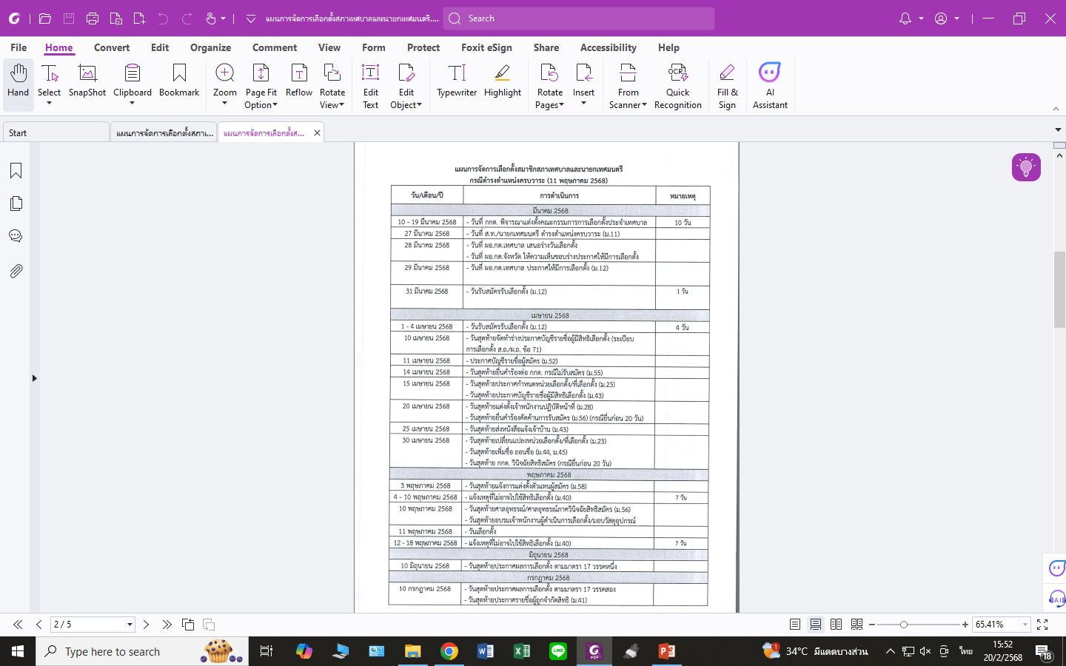

Slide 12
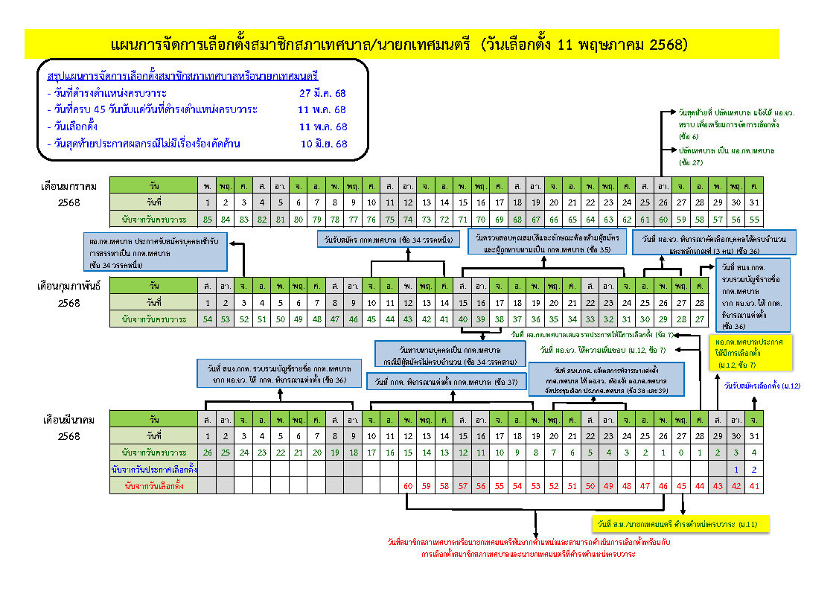

Slide 13
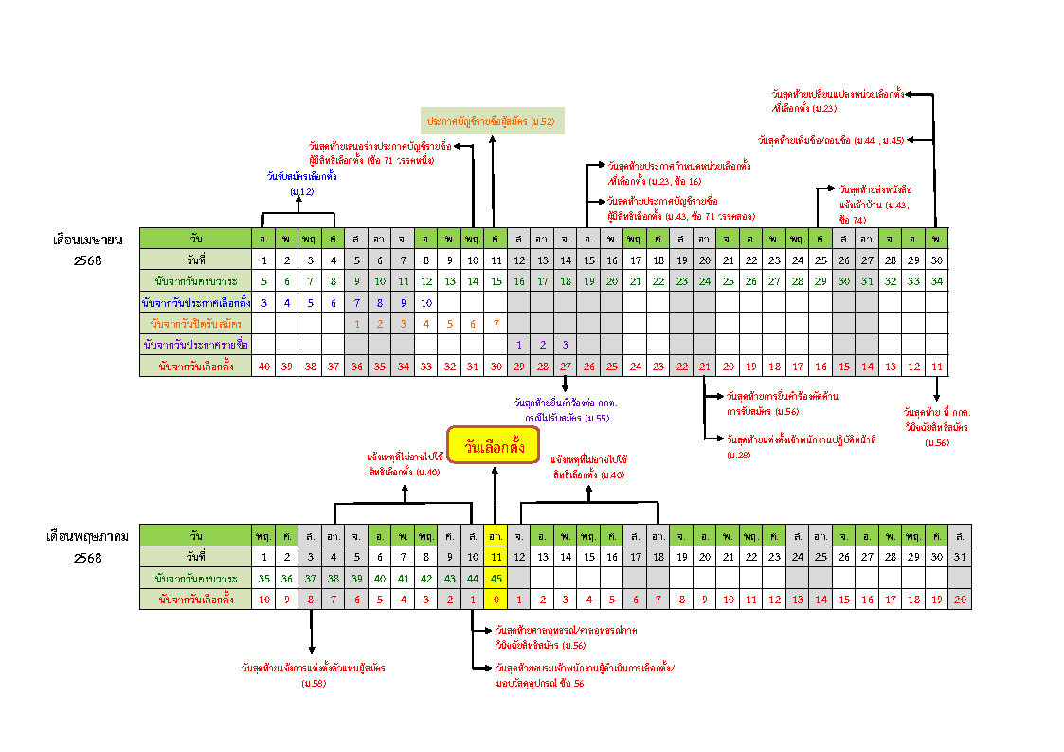

Slide 14
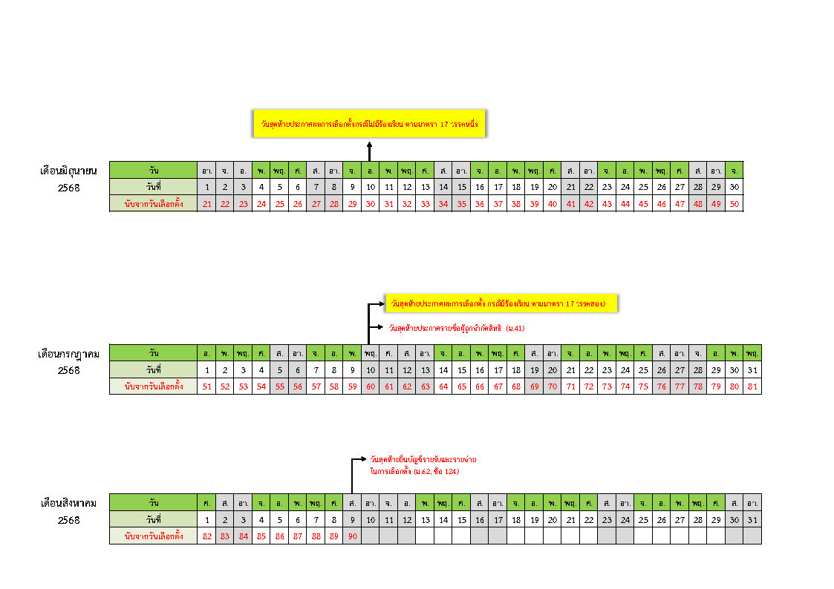

Slide 15


การสมัครรับเลือกตั้ง

Slide 16

กำหนดจำนวนเงิน
ค่าใช้จ่ายในการเลือกตั้ง
AGENDA
ผู้สมัคร นายกเทศมนตรีเทศบาลตำบล
จำนวน 1,500,000 บาท (ครบวาระ)
จำนวน 400,000 บาท (แทนตำแหน่งที่ว่าง)
ผู้สมัคร สมาชิกสภาเทศบาลตำบล
จำนวน 750,000 บาท (ครบวาระ)
จำนวน 200,000 บาท (แทนตำแหน่งที่ว่าง)

Slide 17
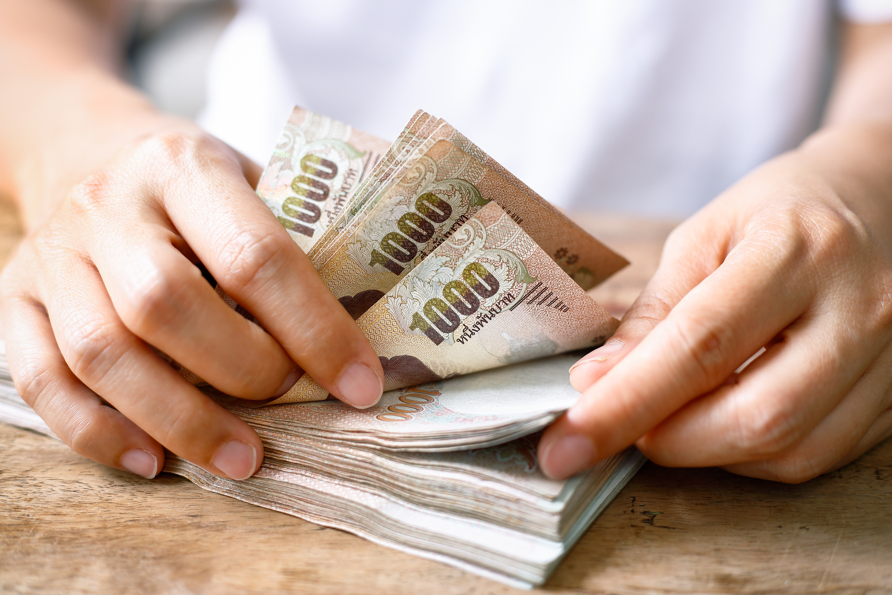
ค่าธรรมเนียมการสมัคร
นายกเทศมนตรีเมือง
8,000 บาท
สท.เมือง
3,000 บาท

Slide 18


ค่าธรรมเนียมรับสมัคร
AGENDA
ผู้สมัคร นายกเทศมนตรีตำบล
จำนวน 5,000 บาท
ผู้สมัคร สมาชิกสภาเทศบาลตำบล
จำนวน 2,000 บาท

Slide 19
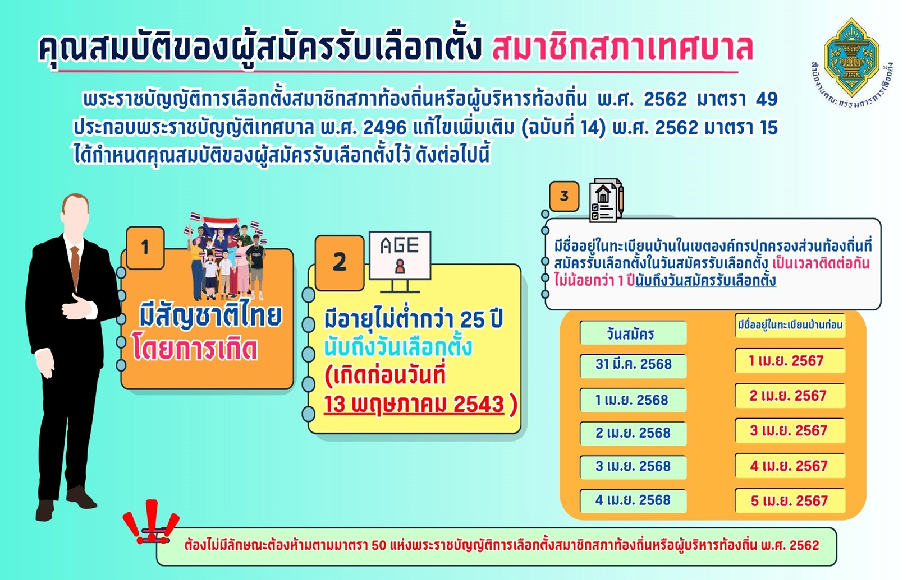

Slide 20
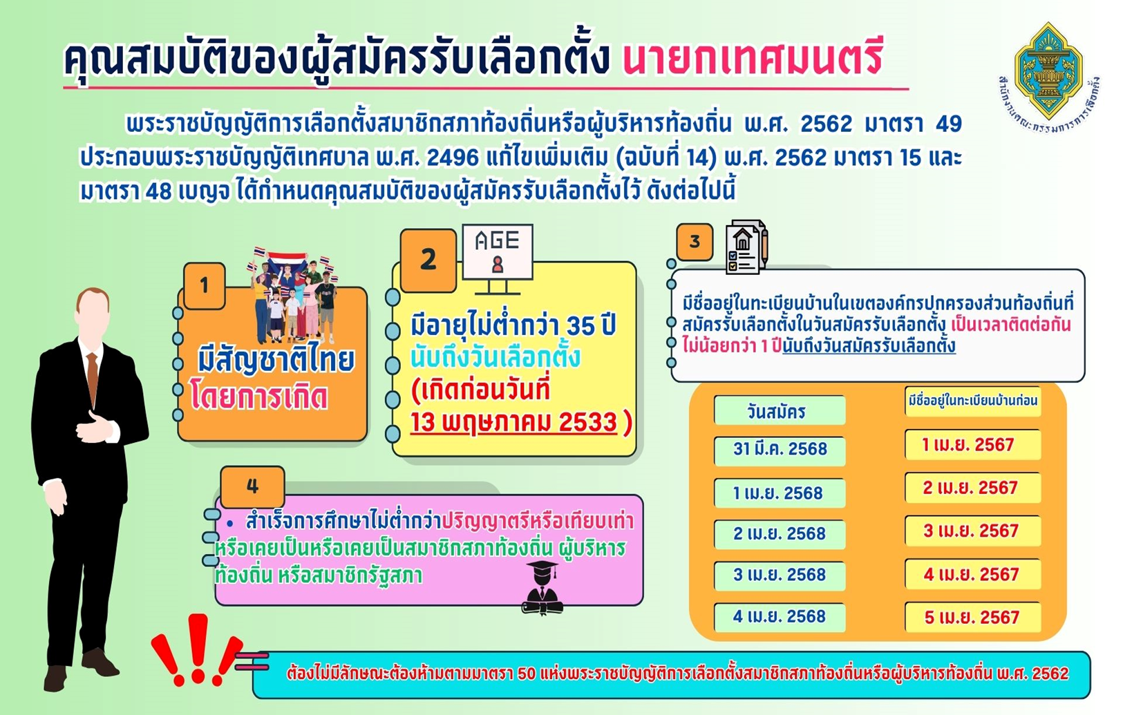

Slide 21
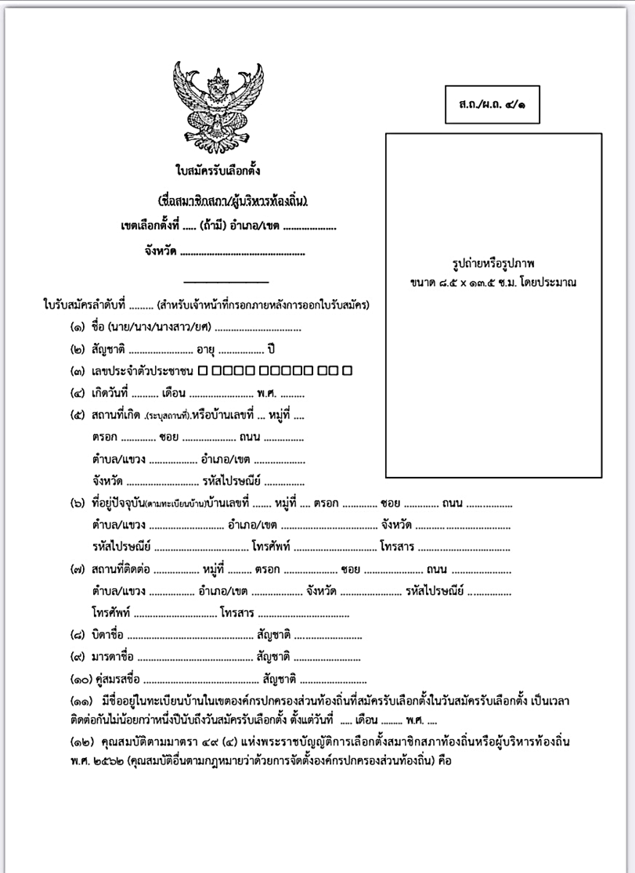
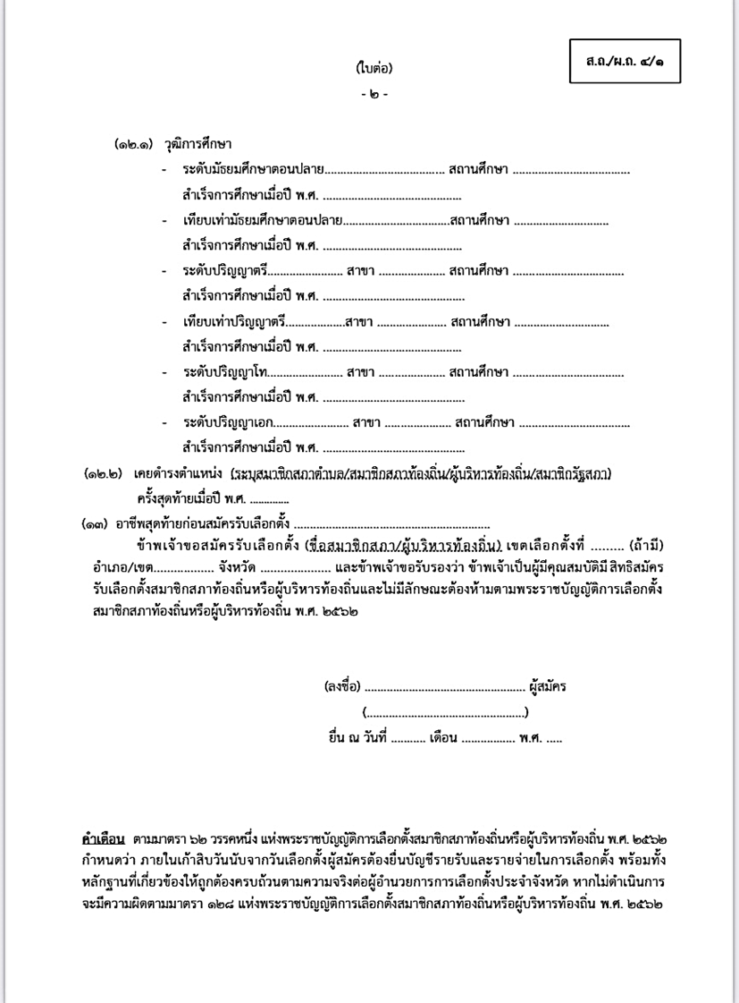

Slide 22
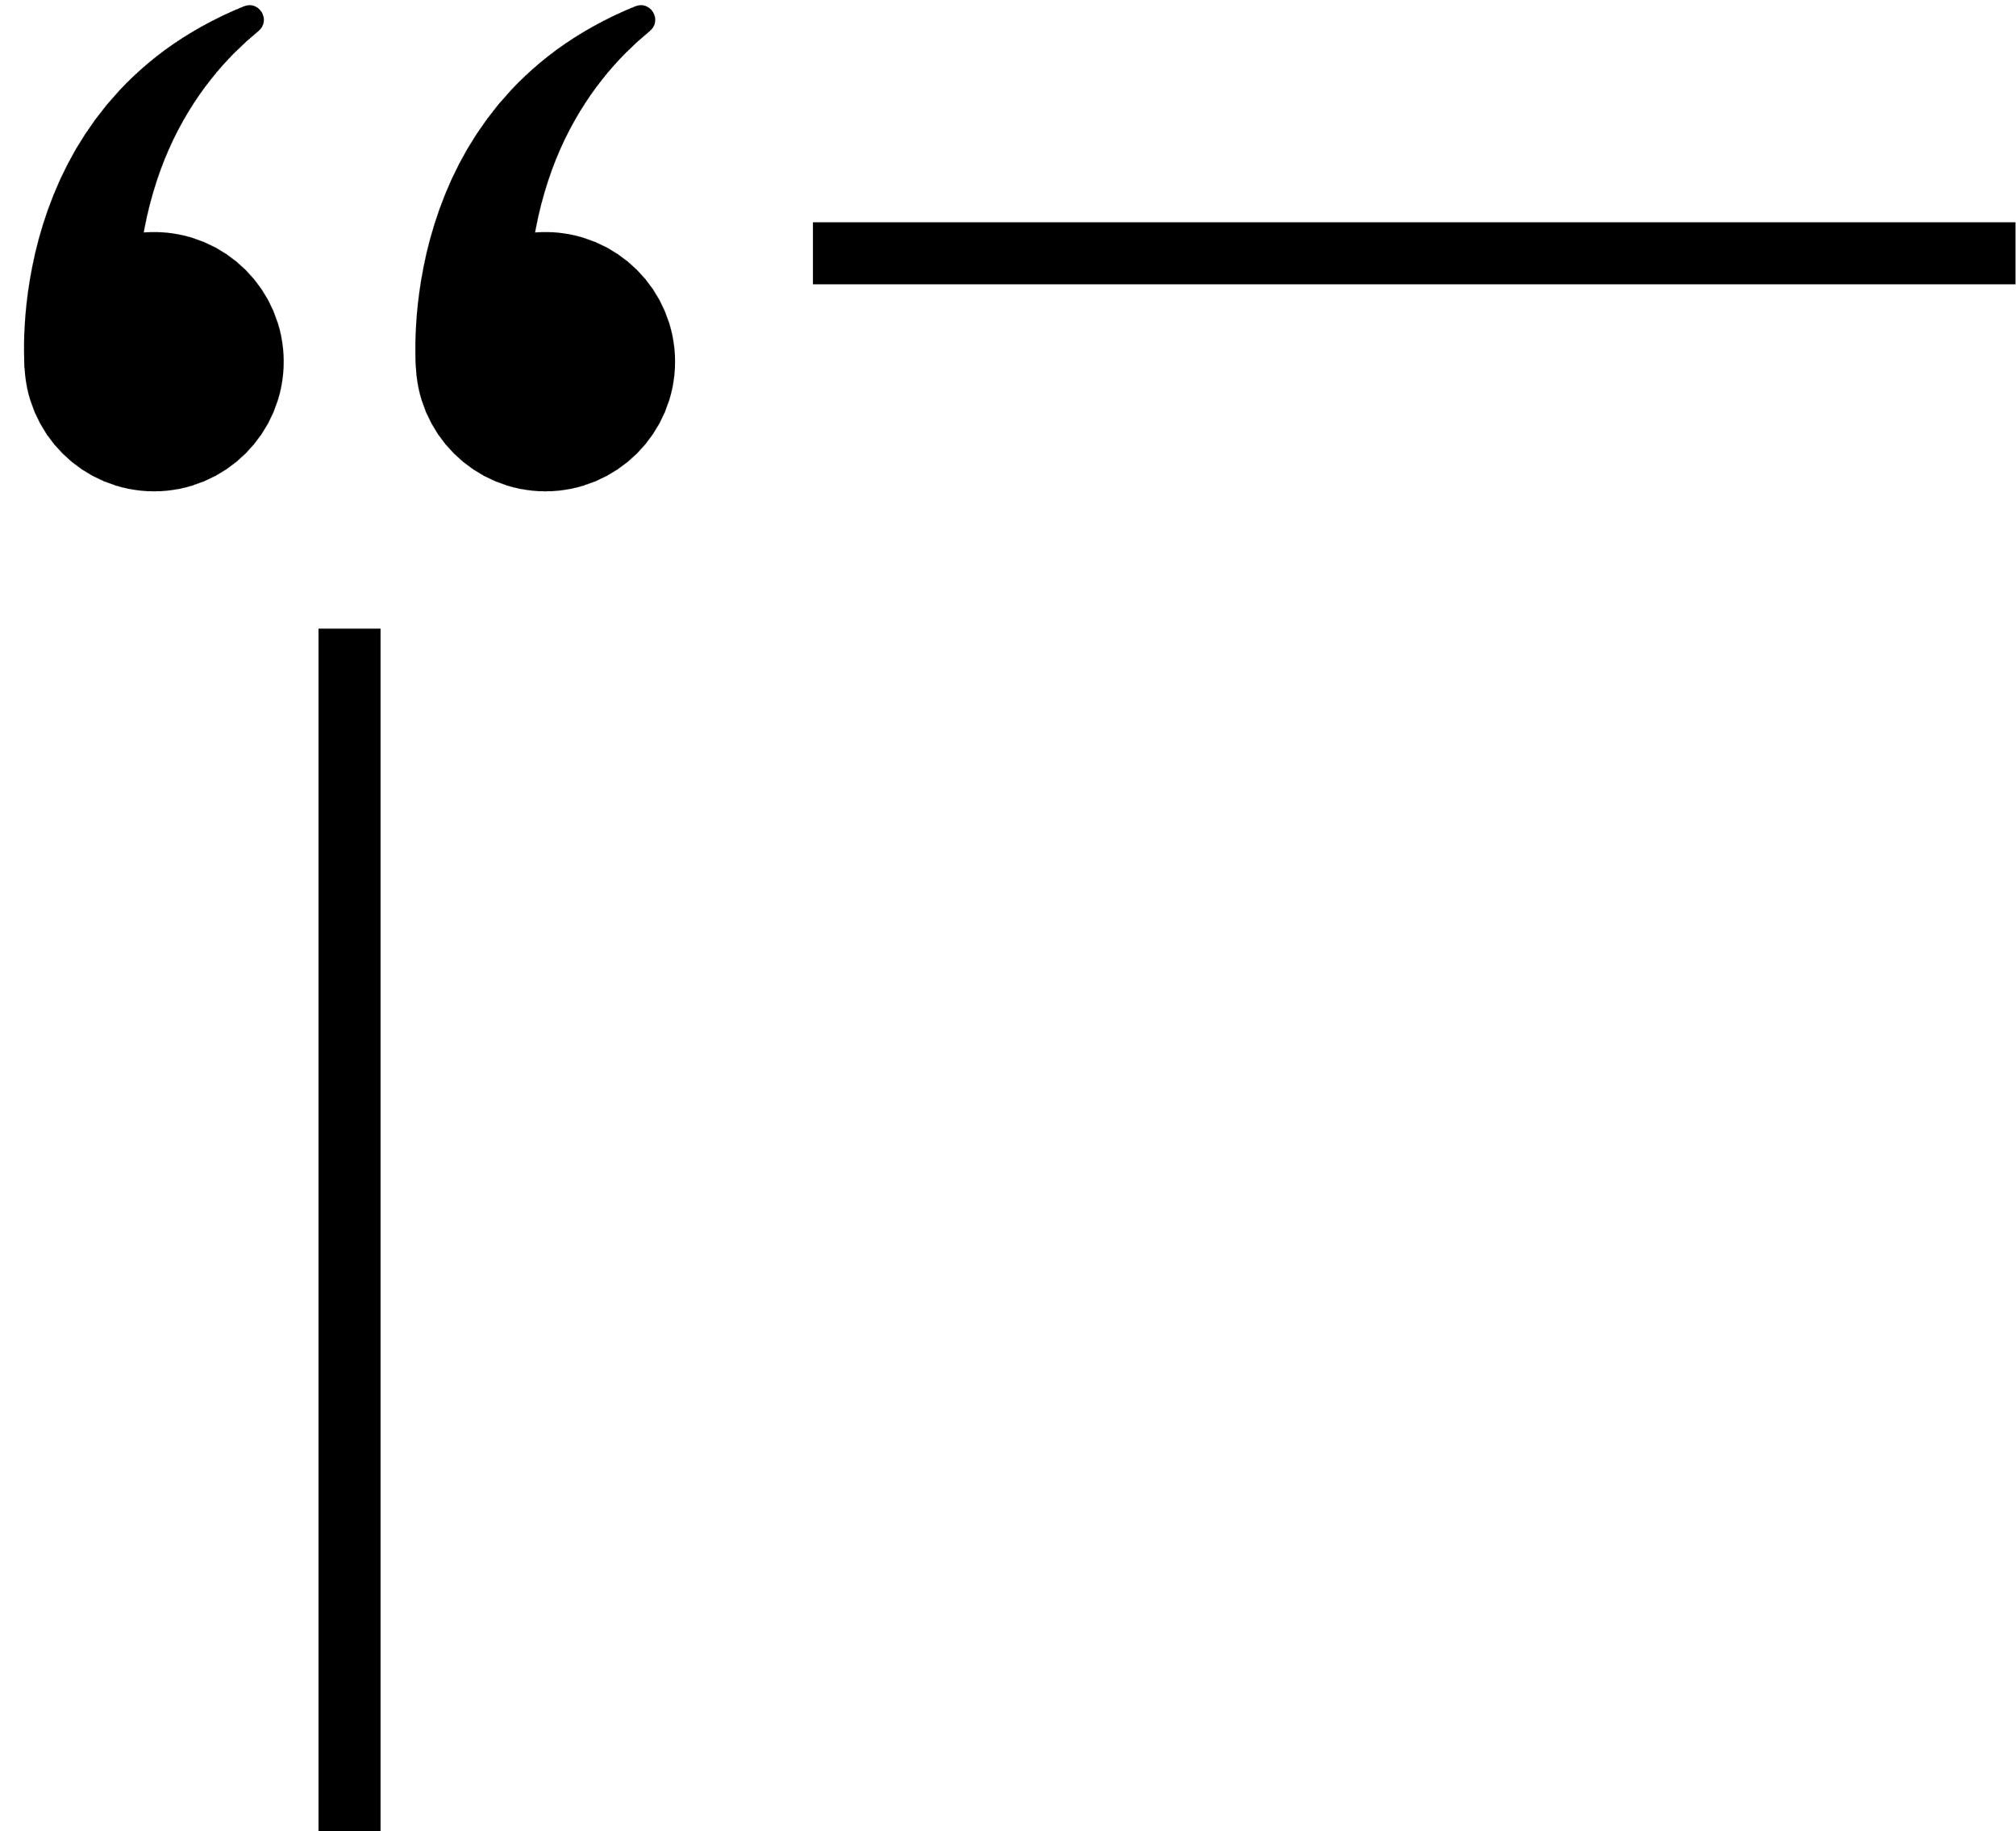
ข้าพเจ้ายินยอมให้ผู้อำนวยการการเลือกตั้งประจำองค์กรปกครองส่วนท้องถิ่นเปิดเผย หรือสำเนาใบสมัคร เอกสารและหลักฐานประกอบการสมัคร ตลอดจนข้อมูลเอกสารและหลักฐานใดๆ ที่ข้าพเจ้าได้ให้ไว้ต่อผู้อำนวยการการเลือกตั้งประจำองค์กรปกครองส่วนท้องถิ่นได้ รวมทั้ง ยินยอมให้หน่วยงานของรัฐ เจ้าหน้าที่ของรัฐ หน่วยงานเอกชน ตลอดจนหน่วยงานและบุคคลอื่นใดที่มีข้อมูลข่าวสารของข้าพเจ้าหรือที่เกี่ยวข้องกับข้าพเจ้า อยู่ในความครอบครอง หรือควบคุมดูแลไม่ว่าจะเป็นข้อมูลข่าวสารส่วนบุคคลหรือข้อมูลข่าวสารประเภทอื่นใดก็ตาม สามารถดำเนินการ เปิดเผยและสำเนาข้อมูลข่าวสารดังกล่าวทั้งหมด ให้แก่ผู้อำนวยการการเลือกตั้งประจำองค์กรปกครองส่วนท้องถิ่น และสำนักงานคณะกรรมการการเลือกตั้ง เพื่อประโยชน์ในการสรรหาเป็นกรรมการการเลือกตั้งประจำองค์กรปกครอง ส่วนท้องถิ่นได้
ทั้งนี้ โดยให้ถือว่าเป็นการให้ความยินยอมทั้งกรณีทั่วไป และตามกฎหมาย
ว่าด้วยข้อมูลข่าวสาร ของราชการ

Slide 23

การรับสมัครรับเลือกตั้ง
ม.51 ในการสมัครรับเลือกตั้ง ให้ผู้สมัครยื่นใบสมัคร
ต่อ ผอ.กกต.เทศบาล. พร้อมหลักฐานการสมัคร
และค่าธรรมเนียมการสมัครตามที่ กกต.กำหนด
หลักฐานการสมัครตามวรรคหนึ่ง ผู้สมัครต้องยื่น
หลักฐานแสดงการเสียภาษีเงินได้บุคคลธรรมดา
เป็นเวลาติดต่อกันสามปีนับถึงปีที่สมัครรับเลือกตั้ง
เว้นแต่เป็นผู้ไม่ได้เสียภาษีเงินได้ ให้ทำหนังสือยืนยันการไม่ได้เสียภาษีพร้อมทั้งสาเหตุแห่งการไม่เสียภาษี

Slide 24
หลักฐานเอกสารการสมัคร
บัตรประจำตัวประชาชน
แต่ถ้าผู้สมัครรับเลือกตั้งเป็นบุคคลซึ่งไม่ต้องมีบัตรประจำตัวประชาชนตามกฎหมาย ให้ใช้บัตรหรือหลักฐานอื่นใดของทางราชการที่มีรูปถ่ายและมีหมายเลขประจำตัวประชาชนสามารถแสดงตนได้
สำเนาทะเบียนบ้านฉบับเจ้าบ้าน
ใบรับรองแพทย์
หลักฐานแสดงการเสียภาษีเงินได้บุคคลธรรมดา
เป็นเวลาติดต่อกันสามปีนับถึงปีที่สมัครรับเลือกตั้งของผู้สมัคร เว้นแต่เป็น
ผู้ไม่ได้เสียภาษีเงินได้ ให้ทำหนังสือยืนยันการไม่ได้เสียภาษีพร้อมทั้งสาเหตุ
แห่งการไม่ได้เสียภาษีตามแบบส.ถ./ผ.ถ.
รูปถ่ายหน้าตรงไม่สวมหมวก
เงินค่าธรรมเนียมการสมัคร

Slide 25
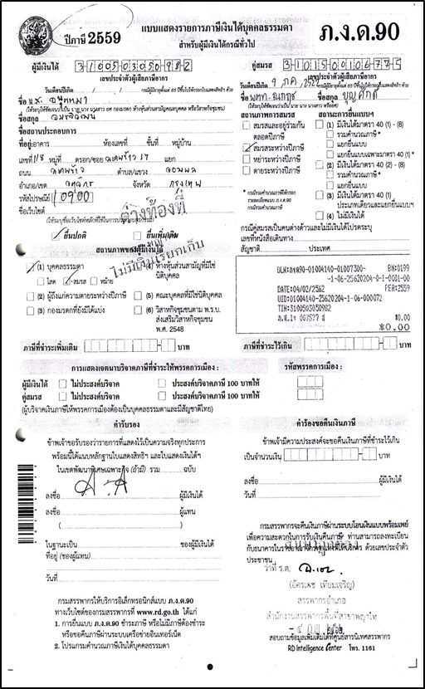
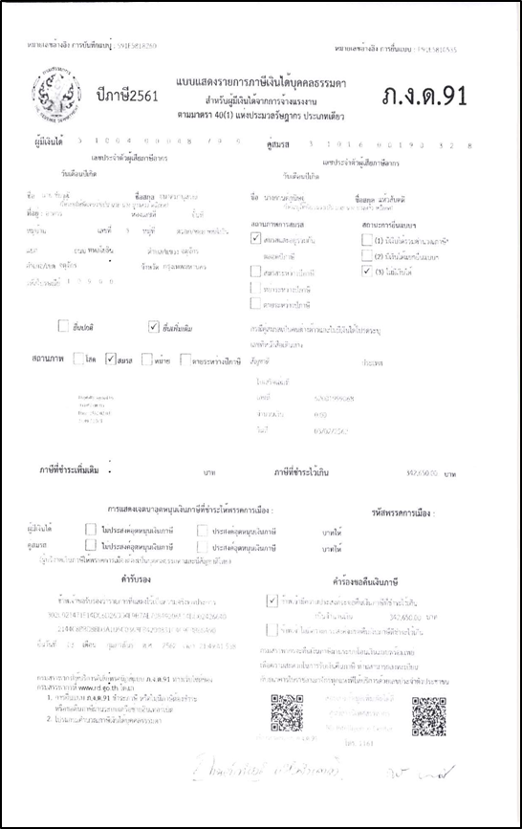

หลักฐานแสดงการเสียภาษีเงินได้บุคคลธรรมดา
เป็นเวลาติดต่อกันสามปี (ภงด.90 หรือ ภงด.91)
ปีภาษี 2565
ปีภาษี 2566
ปีภาษี 2567

Slide 26
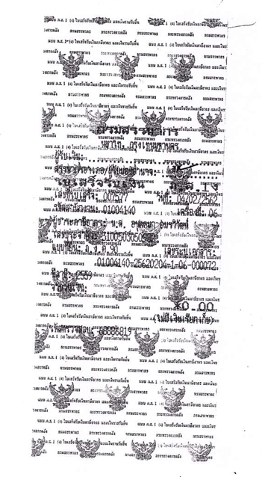
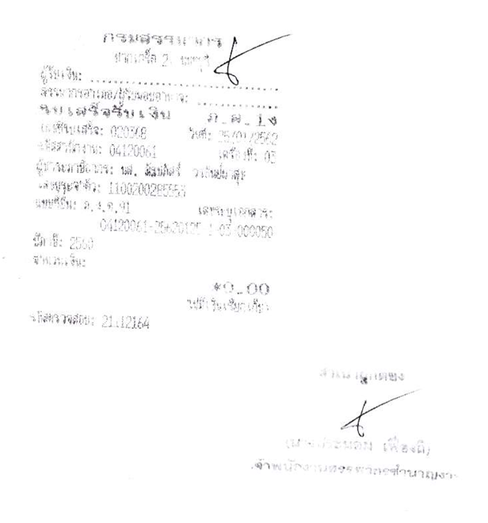
หลักฐานแสดงการเสียภาษีเงินได้บุคคลธรรมดา
เป็นเวลาติดต่อกันสามปี (ภงด.90 หรือ ภงด.91)
ใบเสร็จรับเงินการชำระภาษี
ปีภาษี 2565
ปีภาษี 2566
ปีภาษี 2567

Slide 27
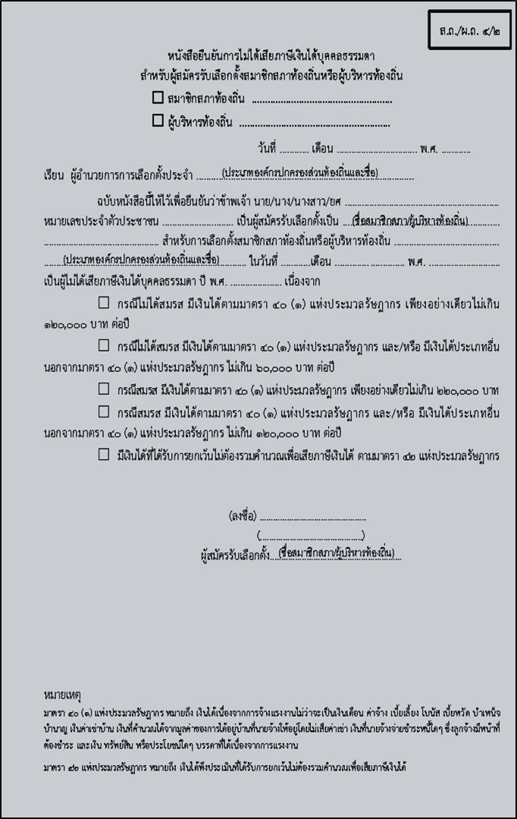

ตัวอย่าง
หลักฐานแสดงการเสียภาษีเงินได้บุคคลธรรมดาเป็นเวลาติดต่อกันสามปีนับถึงปีที่สมัคร
รับเลือกตั้งของผู้สมัคร เว้นแต่เป็นผู้ไม่ได้เสียภาษีเงินได้ ให้ทำหนังสือยืนยันการไม่ได้เสียภาษีพร้อมทั้งสาเหตุการไม่ได้เสียภาษี ตามแบบ ส.ถ./ผ.ถ. ๔/๒
ทำเครื่องหมาย

Slide 28
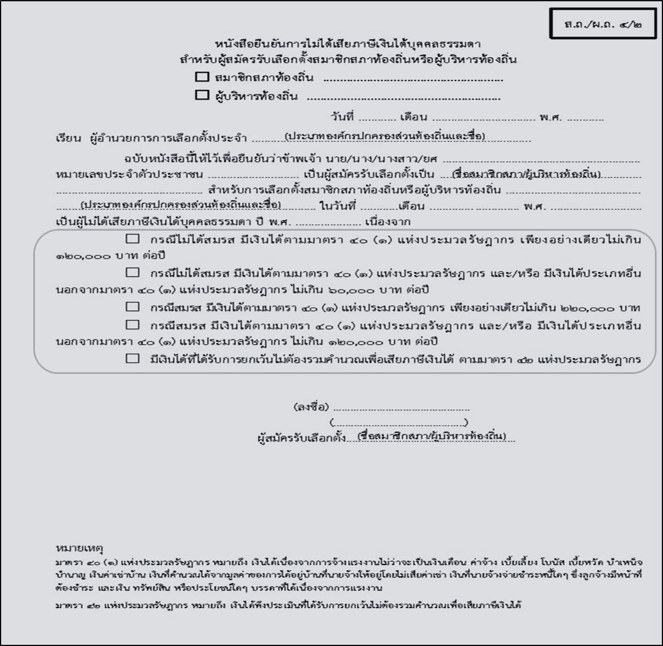

Slide 29
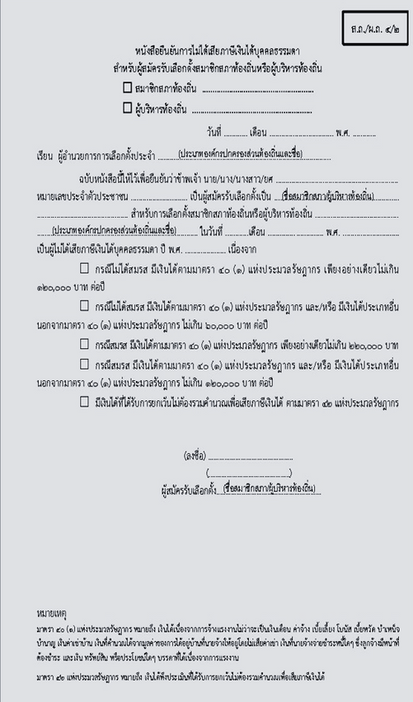
หนังสือยืนยันการไม่ได้เสียภาษีพร้อมทั้ง
สาเหตุการไม่ได้เสียภาษี ตามแบบ ส.ถ./ผ.ถ. ๔/๒
ปี 2565
ปี 2566
ปี 2567

Slide 30
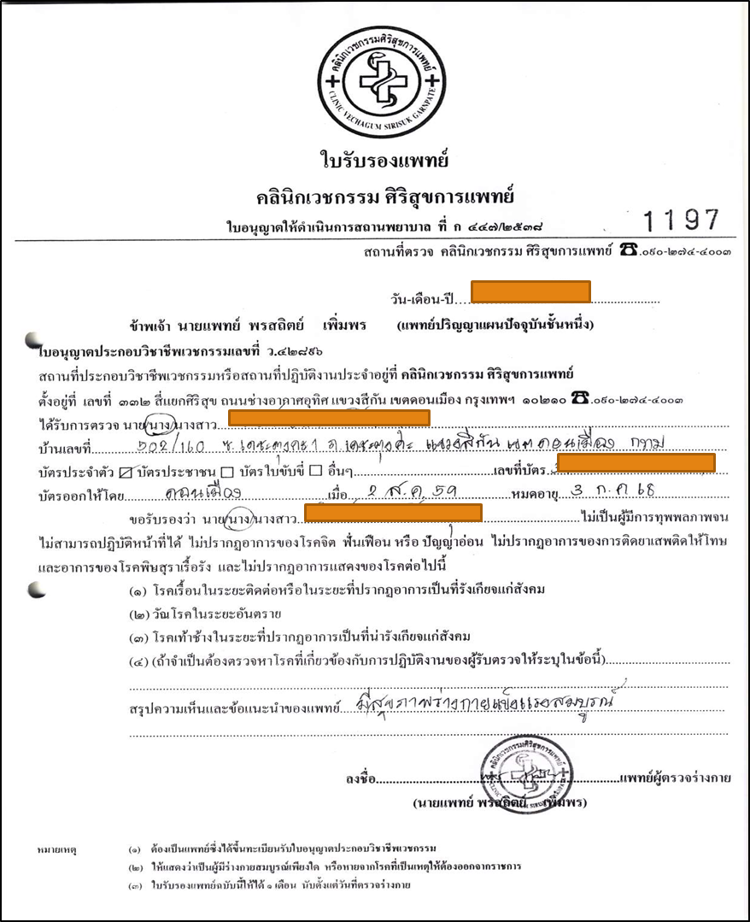
ตัวอย่าง ใบรับรองแพทย์

Slide 31
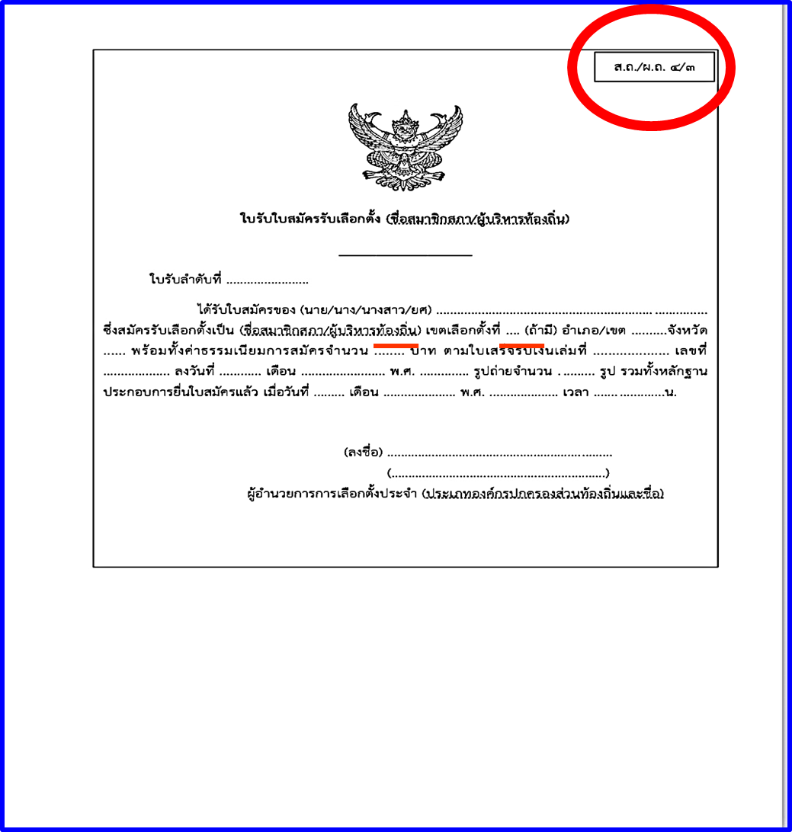

Slide 32
1. สำนักงานศาลรัฐธรรมนูญ
2. สำนักงานศาลยุติธรรม
3. สำนักงานศาลปกครอง
4. สำนักงานผู้ตรวจการแผ่นดิน
5. กระทรวงศึกษาธิการ
6. สำนักงานเลขาธิการวุฒิสภา
7. สำนักงานเลขาธิการสภาผู้แทนราษฎร
8. สำนักงานเลขาธิการคณะรัฐมนตรี
9. สำนักงานคณะกรรมการป้องกันและปราบปราม
การทุจริตแห่งชาติ
10. สำนักงานคณะกรรมการป้องกันและปราบปราม
การฟอกเงิน
11. สำนักงานข่าวกรองแห่งชาติ
12. สำนักงานคณะกรรมการป้องกันและปราบปราม
ยาเสพติด
13. กระทรวงการอุดมศึกษา วิทยาศาสตร์ วิจัยแล
นวัตกรรม
14. สำนักงานคณะกรรมการป้องกัน
และปราบปรามการทุจริตในภาครัฐ
15. สำนักงานคณะกรรมการข้าราชการพลเรือน
16. กรมส่งเสริมการปกครองส่วนท้องถิ่น
17. กรมสรรพากร
18. กรมพัฒนาธุรกิจการค้า
19. กรมคุมประพฤติ
20. กรมบังคับคดี
21. กรมราชทัณฑ์
22. กรมศิลปากร
23. สำนักงานตรวจคนเข้าเมือง สตช.
24. สำนักบริหารการทะเบียน กรมการปกครอง
25. กองทะเบียนประวัติอาชญากร สตช.
26. บริษัทศูนย์รับฝากหลักทรัพย์ (ประเทศไทย)จำกัด

Slide 33

ม.120 ผู้ใดลงสมัครรับเลือกตั้งโดยรู้อยู่แล้ว
ว่าตนเป็นผู้ขาดคุณสมบัติหรือมีลักษณะต้องห้าม
ในการสมัครรับเลือกตั้ง ต้องระวางโทษจำคุกตั้งแต่หนึ่งปีถึงสิบปีหรือปรับตั้งแต่
สองหมื่นถึงสองแสนบาท และให้ศาลสั่งเพิกถอนสิทธิเลือกตั้งผู้นั้นมีกำหนดยี่สิบปี

Slide 34

คุณสมบัติและ
ลักษณะต้องห้าม

Slide 35
คุณสมบัติผู้สมัครรับเลือกตั้ง (ม.49)
พรบ.ลต.ส.ถ./ผ.ถ.พ.ศ.2562
มีสัญชาติไทย โดยการเกิด
ผู้สมัคร ส.ถ.ต้องมีอายุไม่ต่ำกว่า 25 ปีนับถึง (วันเลือกตั้ง)
มีชื่ออยู่ในทะเบียนบ้านในเขต อปท.ที่สมัครรับเลือกตั้งมาแล้วเป็นเวลาไม่น้อยกว่าหนึ่งปี นับถึง (วันสมัครรับเลือกตั้ง)
คุณสมบัติอื่นตามที่ กม.ว่าด้วยการจัดตั้ง อปท.กำหนด
ผู้สมัคร ผ.ถ.ต้องมีอายุไม่ต่ำกว่า 35 ปีนับถึง (วันเลือกตั้ง)

Slide 38
คุณสมบัติผู้สมัครรับเลือกตั้ง (ม.38)
พรบ.ลต.ส.ถ./ผ.ถ.พ.ศ.2562
มีสัญชาติไทย แต่บุคคลผู้มีสัญชาติไทย โดยการแปลงสัญชาติ ต้องได้สัญชาติไทยมาแล้วไม่น้อยกว่า ห้า(5)ปี
มีอายุไม่ต่ำกว่าสิบแปด(18)ปี ในวันเลือกตั้ง
มีชื่ออยู่ในทะเบียนบ้านในเขตเลือกตั้งมาแล้ว
เป็นเวลาไม่น้อยกว่าหนึ่งปี(1) นับถึงวันเลือกตั้ง

Slide 39
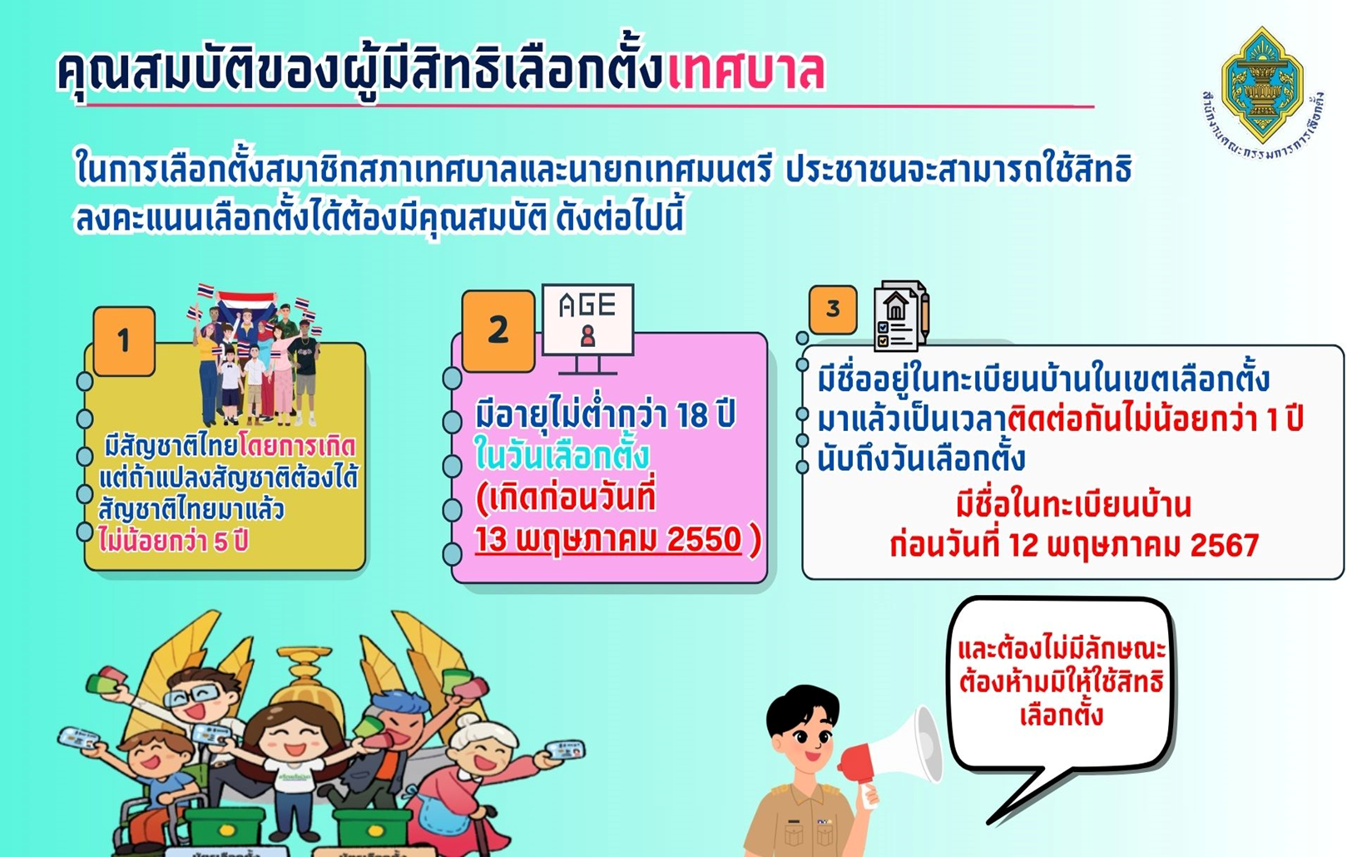

Slide 40
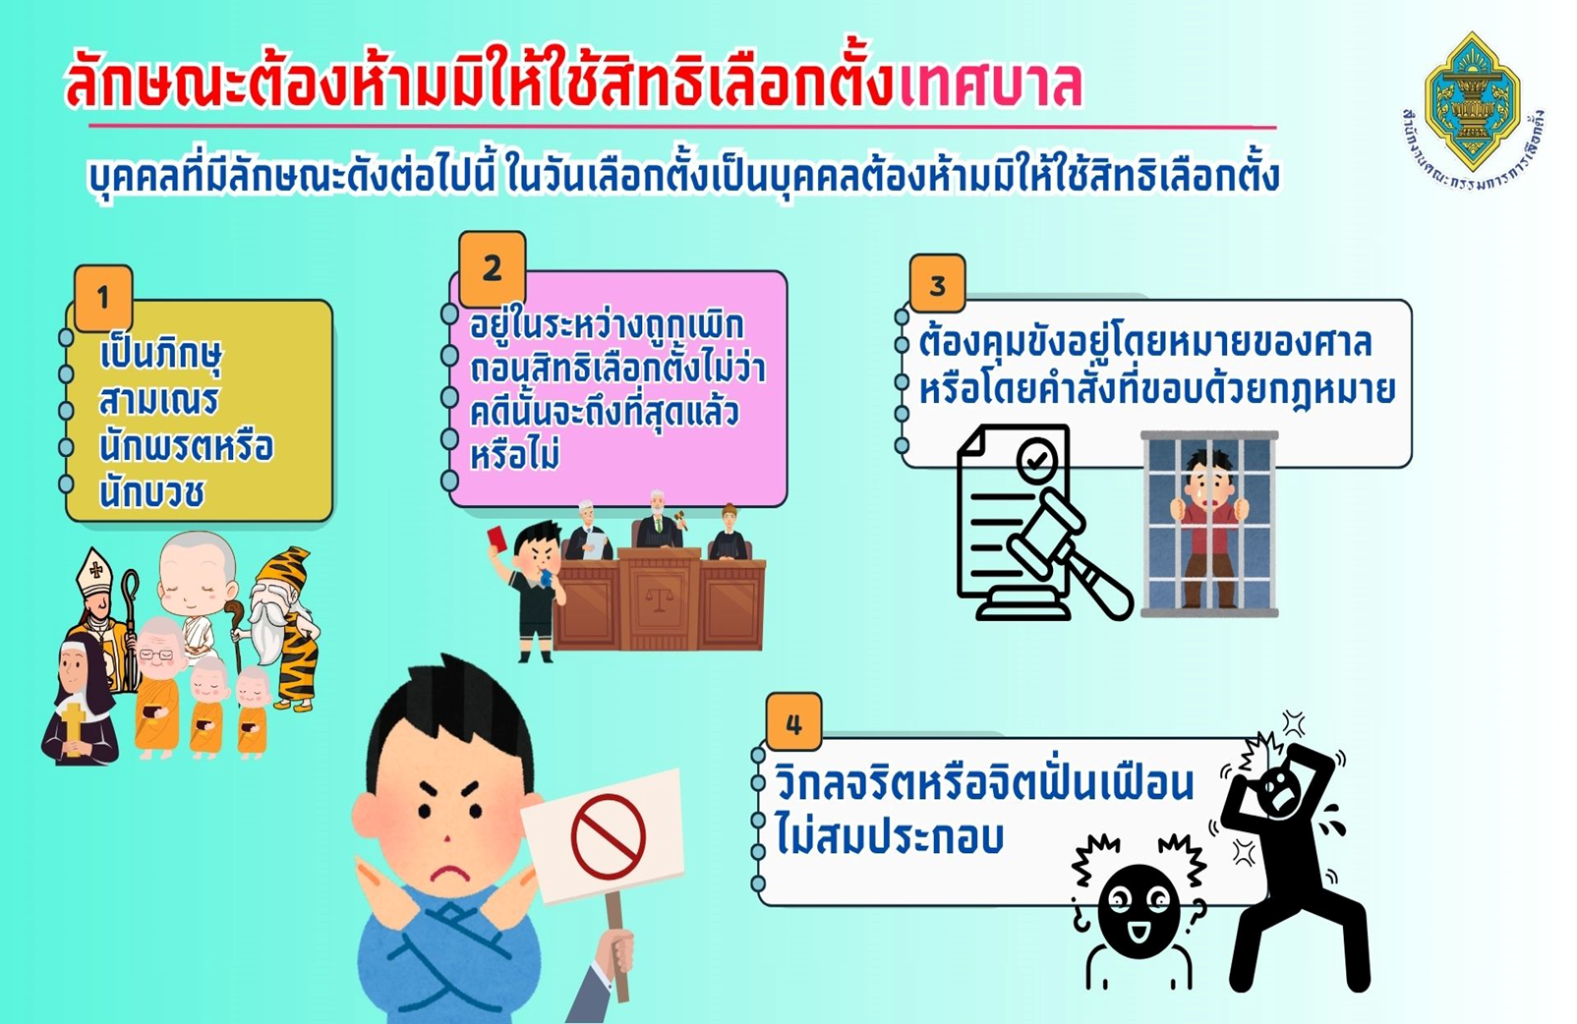

Slide 41
ลักษณะต้องห้ามในการสมัครรับเลือกตั้ง
1.ติดยาเสพติดให้โทษ
2.เป็นบุคคลล้มละลายหรือเคยเป็นคนล้มละลายทุจริต
เช่น ต้องถูกศาลพิพากษาให้ล้มละลายแล้ว การถูกพิทักษ์ทรัพย์ชั่วคราว
หรือพิทักษ์เด็ดขาด ยังไม่ถือว่าเป็นบุคคลล้มละลาย ยังสามารถสมัครรับเลือกตั้งได้
“บุคคลล้มละลายทุจริต” หมายความว่า บุคคลล้มละลายที่ถูกศาลพิพากษาว่ามีความผิด ตามมาตรา 163 ถึงมาตรา 170 แห่งพระราชบัญญัติล้มละลาย หรือเป็นบุคคลล้มละลาย อันเนื่องมาจากหรือเกี่ยวเนื่องกับการกระทำความผิดฐานยักยอก หรือฉ้อโกงตามประมวลกฎหมายอาญาหรือการกระทำความผิดอันมีลักษณะเป็นการกู้ยืมเงินที่เป็นการฉ้อโกงประชาชนตามกฎหมายว่าด้วยการกู้ยืมเงินที่เป็นการฉ้อโกงประชาชน

Slide 42
ลักษณะต้องห้ามในการสมัครรับเลือกตั้ง
3.เป็นเจ้าของหรือผู้ถือหุ้นในกิจการหนังสือพิมพ์หรือสื่อมวลชนใด ๆ
4.เป็นบุคคลผู้มีลักษณะต้องห้ามมิให้ใช้สิทธิเลือกตั้งตาม
มาตรา 39 (1) (2) หรือ (4)
(1) เป็นภิกษุ สามเณร นักพรต หรือนักบวช
(2) อยู่ในระหว่างถูกเพิกถอนสิทธิเลือกตั้งไม่ว่าคดีนั้นจะถึงที่สุดหรือไม่
(4) วิกลจริตจิตฟั่นเฟือนไม่สมประกอบ
5.อยู่ระหว่างถูกระงับการใช้สิทธิสมัครรับเลือกตั้งเป็นการชั่วคราว
หรือถูกเพิกถอนสิทธิสมัครรับเลือกตั้ง

Slide 43
ลักษณะต้องห้ามในการสมัครรับเลือกตั้ง
6.ต้องคำพิพากษาให้จำคุกและถูกคุมขังอยู่โดยหมายของศาล
(ต้องคำพิพากษาให้ลงโทษจำคุกและถูกคุมขังอยู่โดยหมายของศาล
ในขณะที่มีการสมัครรับเลือกตั้งจนถึงวันเลือกตั้ง)
(ต้องคำพิพากษาให้ลงโทษจำคุกและถูกคุมขังอยู่โดยหมายของศาล
ในขณะที่มีการสมัครรับเลือกตั้งจนถึงวันเลือกตั้ง)
7.เคยได้รับโทษจำคุกโดยได้พ้นโทษมายังไม่ถึงห้าปีนับถึงวันเลือกตั้ง เว้นแต่ในความผิดอันได้กระทำโดยประมาทหรือความผิดลหุโทษ
คำวินิจฉัยของศาลรัฐธรรมนูญที่ 36/2542 การรอการลงโทษ
มิใช่การพิพากษาให้ลงโทษจำคุก

Slide 44
ลักษณะต้องห้ามในการสมัครรับเลือกตั้ง
ความผิดโดยประมาท ได้แก่ การกระทำความผิดมิใช่โดยเจตนา แต่กระทำโดย
ขาดความระมัดระวัง ซึ่งบุคคลในภาวะเช่นว่านั้น จักต้องมีตามวิสัยหรือพฤติการณ์ และผู้กระทำอาจใช้ความระมัดระวังเช่นนั้นได้ แต่หาได้ใช้ให้เพียงพอไม่ เช่น ความผิดฐานกระทำโดยประมาทเป็นเหตุให้ผู้อื่นถึงแก่ความตาย ตาม ประมวลกฎหมายอาญา มาตรา 291 หรือประมาทเป็นเหตุให้ผู้อื่นได้รับอันตรายสาหัส ตามประมวลกฎหมายอาญา มาตรา 300
(ต้องคำพิพากษาให้ลงโทษจำคุกและถูกคุมขังอยู่โดยหมายของศาล
ในขณะที่มีการสมัครรับเลือกตั้งจนถึงวันเลือกตั้ง)
ความผิดลหุโทษ คือ ความผิดซึ่งต้องระวางโทษจำคุกไม่เกิน 1 เดือน หรือปรับไม่เกิน 10,000 บาท หรือทั้งจำทั้งปรับ เช่น ความผิดฐานกระทำโดยประมาทเป็นเหตุให้
ผู้อื่นได้รับอันตรายแก่กายหรือจิตใจ ตามประมวลกฎหมายอาญา มาตรา 390 หรือฐานใช้กำลังทำร้ายผู้อื่นโดยไม่ถึงกับเป็นเหตุให้เกิดอันตรายแก่กายหรือจิตใจ
ตามประมวลกฎหมายอาญา มาตรา 391 หรือฐานดูหมิ่นซึ่งหน้า ตามประมวลกฎหมายอาญา มาตรา 393 เป็นต้น

Slide 45
ลักษณะต้องห้ามในการสมัครรับเลือกตั้ง
8.เคยถูกสั่งให้พ้นจากราชการ หน่วยงานของรัฐ หรือรัฐวิสาหกิจ
เพราะทุจริตต่อหน้าที่ หรือถือว่ากระทำการทุจริต หรือประพฤติมิชอบ
ในวงราชการ
“ทุจริตต่อหน้าที่” หมายความว่า ปฏิบัติหรือละเว้นการปฏิบัติอย่างใด
ในตำแหน่งหรือหน้าที่ หรือปฏิบัติหรือละเว้นการปฏิบัติอย่างใดในพฤติการณ์ที่อาจทำให้ผู้อื่นเชื่อว่ามีตำแหน่งหรือหน้าที่ทั้งที่ตน
มิได้มีตำแหน่งหรือหน้าที่นั้น หรือใช้อำนาจในตำแหน่งหรือหน้าที่ ทั้งนี้ เพื่อแสวงหาประโยชน์ที่มิควรได้สำหรับตนเองหรือผู้อื่น หรือกระทำการอันเป็นความผิดต่อตำแหน่งหน้าที่ราชการหรือความผิดต่อตำแหน่งหน้าที่ในการยุติธรรมตามประมวลกฎหมายอาญาหรือกฎหมายอื่น (พ.ร.ป. ว่าด้วยการป้องกันและปราบปรามการทุจริต พ.ศ. 2561)

Slide 46
ลักษณะต้องห้ามในการสมัครรับเลือกตั้ง
“ประพฤติมิชอบ” หมายความว่า การกระทำที่ไม่ใช่การทุจริตต่อหน้าที่แต่เป็น
การปฏิบัติหรือละเว้นการปฏิบัติอย่างใด โดยอาศัยเหตุที่มีตำแหน่งหรือหน้าที่
อันเป็นการฝ่าฝืนกฎหมาย ระเบียบ ข้อบังคับ คำสั่ง หรือมติคณะรัฐมนตรี ที่มุ่งหมายจะควบคุมดูแลการรับ การเก็บรักษา หรือการใช้เงินหรือทรัพย์สินของแผ่นดิน (พ.ร.บ.จัดตั้งศาลอาญาคดีทุจริตและประพฤติมิชอบ พ.ศ. 2559
คำพิพากษาฎีกาที่ 694/2539 มาตรา 5 แห่งพระราชบัญญัติล้างมลทินในวโรกาสที่พระบาทสมเด็จพระปรมินทรมหาภูมิพลอดุลยเดช ทรงมีพระชนพรรษา 60 พรรษา 2530 ซึ่งตอนท้ายของมาตรา 5 ให้ถือว่าผู้นั้นมิได้เคยถูกลงโทษหรือถูก
ลงทัณฑ์ทางวินัยในกรณีนั้นๆ ย่อมหมายความเพียงว่า ผู้ที่ถูกลงโทษทางวินัยไม่เคยถูกลงโทษทางวินัยเท่านั้น ส่วนความประพฤติหรือการกระทำที่เป็นเหตุให้บุคคลนั้นถูกลงโทษทางวินัยหาได้ถูกลบล้างไปด้วยไม่ เพราะความประพฤติหรือการกระทำเมื่อเกิดขึ้นแล้วไม่อาจล้างมลทินให้หมดไปได้

Slide 47
ลักษณะต้องห้ามในการสมัครรับเลือกตั้ง
9.เคยต้องคำพิพากษาหรือคำสั่งของศาลอันถึงที่สุดให้ทรัพย์สินตกเป็นของแผ่นดินเพราะร่ำรวยผิดปกติ หรือเคยต้องคำพิพากษา
อันถึงที่สุดให้ลงโทษจำคุกเพราะกระทำความผิดตามกฎหมายว่าด้วยการป้องกันและปราบปรามการทุจริต
“ร่ำรวยผิดปกติ” หมายความว่า การมีทรัพย์สินมากผิดปกติ หรือมีทรัพย์สินเพิ่มขึ้นมากผิดปกติ หรือมีทรัพย์สินลดลงมากผิดปกติ หรือได้ทรัพย์สินมาโดยไม่มีมูลจะอ้างได้ตามกฎหมายสืบเนื่องจากการปฏิบัติหน้าที่หรือใช้อำนาจในตำแหน่งหน้าที่ รวมทั้งกรณีมีทรัพย์สินเพิ่มขึ้นผิดปกติสืบเนื่องจากการเปรียบเทียบบัญชีแสดงรายการทรัพย์สินหรือหนี้สินด้วย พ.ร.ป.ว่าด้วยการป้องกันและปราบปรามการทุจริต
พ.ศ. 2561 เจตนารมณ์ การที่บุคคลใดกระทำความผิดตามกฎหมายว่าด้วยการป้องกันและปราบปรามการทุจริต และศาลมีคำพิพากษาถึงที่สุดให้ลงโทษจำคุก ย่อมไม่อยู่ในฐานะที่จะไว้วางใจในความสุจริตได้

Slide 48
ลักษณะต้องห้ามในการสมัครรับเลือกตั้ง
10.เคยต้องคำพิพากษาอันถึงที่สุดว่ากระทำความผิดต่อตำแหน่งหน้าที่ราชการหรือต่อตำแหน่งหน้าที่ในการยุติธรรม หรือกระทำความผิดตามกฎหมายว่าด้วยความผิดของพนักงานในองค์การหรือหน่วยงานของรัฐ หรือความผิดเกี่ยวกับทรัพย์ที่กระทำโดยทุจริตตามประมวลกฎหมายอาญา ความผิดตามกฎหมายว่าด้วยการกู้ยืมเงินที่เป็นการฉ้อโกงประชาชนกฎหมายว่าด้วยยาเสพติดในฐานความผิด
ผู้ผลิต นำเข้า ส่งออก หรือผู้ค้ากฎหมายว่าด้วยการพนันในความผิดฐานเป็นเจ้ามือหรือเจ้าสำนักกฎหมายว่าด้วยการป้องกันและปราบปรามการค้ามนุษย์ หรือ
กฏหมายว่าด้วยการป้องกันและปราบปรามการฟอกเงินในความผิดฐานฟอกเงิน
หมายเหตุ เพื่อเป็นการป้องกันมิให้บุคคลที่ขาดความน่าเชื่อถือในความสุจริตหรือ
ผู้ที่เคยกระทำความผิดจนเป็นปฏิปักษ์ต่อประโยชน์สาธารณะได้เข้ามาดำรงตำแหน่ง
ในทางการเมือง ยึดถือการ ที่ศาลได้วินิจฉัยว่าได้กระทำความผิดในเรื่องนั้นๆ หรือไม่เป็นสำคัญ โดยไม่ได้คำนึงว่ามีเหตุบรรเทาโทษอย่างไรหรือจะถูกลงโทษหรือไม่

Slide 49
ลักษณะต้องห้ามในการสมัครรับเลือกตั้ง
ลักษณะความผิดเกี่ยวกับทรัพย์ที่กระทำโดยทุจริตตามประมวลกฏหมายอาญา
คำนิยาม โดยทุจริต
ม.1 (1)หมายความว่า เพื่อแสวงหาผลประโยชน์ที่มิควรได้โดยชอบด้วยกฎหมาย สำหรัตนเองหรือผู้อื่น
1.ความผิดฐาน ลักทรัพย์ (ม.224)
2.ความผิดฐาน วิ่งราวทรัพย์ (ม.336)
3.ความผิดฐาน กรรโชกทรัพย์ (ม.337)
4.ความผิดฐาน รีดเอาทรัพย์ (ม.338)
5.ความผิดฐาน ชิงทรัพย์ (ม.339)
6.ความผิดฐาน ปล้นทรัพย์ (ม.340)
7.ความผิดฐาน ฉ้อโกง (ม.341)
8.ความผิดฐาน โกงเจ้าหนี้ (ม.349)
9.ความผิดฐาน ยักยอกทรัพย์ (ม.352)
ลักษณะความผิดเกี่ยวกับทรัพย์
ที่ไม่ต้องมีเจตนาพิเศษ โดยทุจริต
1.ความผิดฐาน รับของโจร (ม.357)
2.ความผิดฐาน ทำให้เสียทรัพย์ (ม.358)
3.ความผิดฐาน บุกรุก (ม.362)

Slide 50

ข้อพิจารณาสำหรับการดำเนินกระบวนการพิจารณา
ในคดีความผิดเกี่ยวกับพืชกัญชา เมื่อประกาศกระทรวงสาธารณสุข เรื่อง ระบุยาเสพติดให้ยาในประเภท 5 พ.ศ.2565 มีผลใช้บังคับ
พืชกัญชา
ไม่ถือเป็นยาเสพติดให้โทษในประเภท 5
ตามประมวลกฎหมายยาเสพติด
หนังสือสำนักงานศาลยุติธรรม
ที่ ศย 016/ว 497 ลว. 27 พ.ค.65
การผลิต นำเข้า ส่งออก จำหน่าย เสพ หรือมีไว้ครอบครองซึ่งพืชกัญชา หรือกระทำอื่นเกี่ยวกับพืชกัญชาก่อนวันที่ 9 มิถุนายน2565 ซึ่งเป็นความผิดเกี่ยวกับยาเสพติดประเภท 5 ตามพรบ.ยาเสพติดให้โทษ พ.ศ.2522 และตามกฎหมายยาเสพติด
จึงไม่ถือเป็นยาเสพติดอีกต่อไป อันเป็นกรณีตามประมวลกฎหมายอาญามาตรา 2
วรรคสอง ซึ่งบัญญัติให้ผู้ที่ได้กระทำการนั้น พ้นจากการเป็นผู้กระทำความผิด
และถ้าได้มีคำพิพากษาถึงที่สุดให้ลงโทษแล้ว ให้ถือว่าผู้นั้น ไม่คยต้องคำพิพากษาว่าได้กระทำความผิดนั้น ถ้าได้รับโทษอยู่ก็ให้การลงโทษนั้นสิ้นสุดลง

Slide 51
ลักษณะต้องห้ามในการสมัครรับเลือกตั้ง
11.เคยต้องคำพิพากษาอันถึงที่สุดว่ากระทำการอันเป็นการทุจริต
ในการเลือกตั้ง
12.เป็นข้าราชการซึ่งมีตำแหน่งหรือเงินเดือนประจำ
13.เป็นสมาชิกสภาผู้แทนราษฎร สมาชิกวุฒิสภา
สมาชิกสภาท้องถิ่น หรือผู้บริหารท้องถิ่น
14.เป็นพนักงานหรือลูกจ้างของหน่วยราชการ หน่วยงานของรัฐ
รัฐวิสาหกิจ หรือราชการส่วนท้องถิ่น หรือเป็นเจ้าหน้าที่อื่นของรัฐ

Slide 52
ลักษณะต้องห้ามในการสมัครรับเลือกตั้ง
คำวินิจฉัยศาลรัฐธรรมนูญที่ 5/2543 วันที่ 14 กุมภาพันธ์ 2543 คำว่า “เจ้าหน้าที่อื่นของรัฐ” ตามรัฐธรรมนูญ
แห่งราชอาณาจักรไทย พุทธศักราช 2540 มาตรา 109 (11) หมายความว่า เจ้าหน้าที่ของรัฐที่เรียกชื่ออย่างอื่น ซึ่งมีสถานะ ตำแหน่งหน้าที่ หรือลักษณะงานทำนองเดียวกันกับพนักงานหรือลูกจ้างของหน่วยงานของรัฐ หรือรัฐวิสาหกิจ หรือราชการส่วนท้องถิ่นโดยมีลักษณะดังต่อไปนี้........
การใช้อำนาจโดยคณะบุคคล เช่น ในรูปแบบของคณะกรรมการ หรือคณะอนุกรรมการ โดยแต่ละบุคคลไม่สามารถปฏิบัติหรือใช้อำนาจโดยลำพัง กรรมการ อนุกรรมการดังกล่าว ไม่ถือเป็นเจ้าหน้าที่อื่นของรัฐ
1. ได้รับแต่งตั้งหรือเลือกตั้งตามกฎหมาย
2. มีอำนาจหน้าที่ดำเนินการหรือหน้าที่ปฏิบัติการ
ให้เป็นไปตามกฎหมายและปฏิบัติงานประจำ
3. อยู่ในบังคับบัญชาหรือกำกับดูแลของรัฐ
4. มีเงินเดือน ค่าจ้าง หรือค่าตอบแทนตามกฎหมาย
- ผู้พิพากษาสมทบ เป็น
“เจ้าหน้าที่อื่นของรัฐ”
- ตำแหน่งสมาชิกกองอาสา
รักษาดินแดน เป็น
“เจ้าหน้าที่อื่นของรัฐ”

Slide 53
ลักษณะต้องห้ามในการสมัครรับเลือกตั้ง
15.เป็นตุลาการศาลรัฐธรรมนูญ หรือผู้ดำรงตำแหน่งในองค์กรอิสระ
16.อยู่ในระหว่างต้องห้ามมิให้ดำรงตำแหน่งทางการเมือง
17.เคยพ้นจากตำแหน่งเพราะศาลฎีกาหรือศาลฎีกาแผนกคดีอาญาของ
ผู้ดำรงตำแหน่งทางการเมืองมีคำพิพากษาว่าเป็นผู้มีพฤติการณ์ร่ำรวยผิดปกติ หรือกระทำความผิดฐานทุจริตต่อหน้าที่หรือจงใจปฏิบัติหน้าที่หรือใช้อำนาจขัดต่อบทบัญญัติแห่งรัฐธรรมนูญหรือกฎหมาย หรือฝ่าฝืนหรือไม่ปฏิบัติตามมาตรฐานทางจริยธรรมอย่างร้ายแรง
18.ต้องคำพิพากษาถึงที่สุดว่ากระทำความผิดตามพระราชบัญญัตินี้
ไม่ว่าจะได้รับโทษหรือไม่ โดยได้พ้นโทษหรือต้องคำพิพากษามายังไม่ถึงห้าปีนับถึงวันเลือกตั้ง แล้วแต่กรณี

Slide 54
ลักษณะต้องห้ามในการสมัครรับเลือกตั้ง
19.เคยถูกถอดถอนออกจากตำแหน่งสมาชิกสภาผู้แทนราษฎร สมาชิกวุฒิสภา สมาชิกสภาท้องถิ่น หรือผู้บริหารท้องถิ่น ตามบทบัญญัติของรัฐธรรมนูญ
แห่งราชอาณาจักรไทย หรือกฎหมายว่าด้วยการลงคะแนนเสียงเพื่อถอดถอนสมาชิกสภาท้องถิ่นหรือผู้บริหารท้องถิ่น แล้วแต่กรณี มายังไม่ถึงห้าปีนับถึง
วันเลือกตั้ง
20.อยู่ในระหว่างถูกจำกัดสิทธิสมัครรับเลือกตั้งเป็นสมาชิกสภาท้องถิ่นหรือผู้บริหารท้องถิ่นตามมาตรา 42 หรือตามกฎหมายประกอบรัฐธรรมนูญว่าด้วยการเลือกตั้งสมาชิกสภาผู้แทนราษฎร
21.เคยถูกเพิกถอนสิทธิเลือกตั้งและยังไม่พ้นห้าปีนับแต่วันที่พ้นจากการถูกเพิกถอนสิทธิเลือกตั้งจนถึงวันเลือกตั้ง **********ไม่มีผลบังคับใช้

Slide 55

การถูกจำกัดสิทธิในการเลือกตั้ง ส.ส.
AGENDA
ม.35 ผู้มีสิทธิเลือกตั้งผู้ใดไม่ไปใช้สิทธิเลือกตั้งและมิได้แจ้งเหตุที่ไม่อาจ
ไปใช้สิทธิเลือกตั้ง หรือแจ้งเหตุแล้ว แต่เหตุนั้นมิใช่เหตุอันสมควร
ผู้นั้นถูกจำกัดสิทธิดังต่อไปนี้
1.ยื่นคำร้องคัดค้านการเลือกตั้ง ส.ส.
2.สมัครรับเลือกตั้งเป็นส.ส./ส.ถ./ผ.ถ. หรือสมัครรับเลือกเป็น ส.ว.
3. สมัครรับเลือกเป็นกำนัน/ผู้ใหญ่บ้าน ตามกฏหมายว่าด้วยลักษณะปกครองท้องที่
4.ดำรงตำแหน่งข้าราชการการเมือง ตามกฎหมายว่าด้วยระเบียบข้าราชการการเมือง และข้าราชการรัฐสภาฝ่ายการเมืองตามกฎหมายว่าด้วย ระเบียบข้าราชการรัฐสภา
5. ดำรงตำแหน่งรองผู้บริหารท้องถิ่น เลขานุการผู้บริหารท้องถิ่น ผู้ช่วยเลขานุการผู้บริหารท้องถิ่น ประธานที่ปรึกษาผู้บริหารท้องถิ่น ที่ปรึกษาหรือคณะที่ปรึกษาผู้บริหารท้องถิ่น ตามกฏหมายว่าด้วยการจัดตั้งองค์กรปกครองท้องถิ่น
(ครั้งละ 2 ปีนับแต่วันเลือกตั้งที่ผู้มีสิทธิเลือกตั้งนั้นไม่ไปใช้สิทธิ)

Slide 56
การถูกจำกัดสิทธิในการเลือกตั้งท้องถิ่น
AGENDA
ม.42 ผู้มีสิทธิเลือกตั้งผู้ใดไม่ไปใช้สิทธิเลือกตั้งและมิได้แจ้งเหตุที่ไม่อาจไปใช้สิทธิเลือกตั้ง หรือแจ้งเหตุแล้ว แต่เหตุนั้นมิใช่เหตุอันสมควรผู้นั้นถูกจำกัดสิทธิดังต่อไปนี้
1.สมัครรับเลือกตั้งเป็นสมาชิกสภาผู้แทนราษฎร/ส.ว./ส.ถ./ผ.ถ.
2.สมัครรับเลือกเป็นกำนัน/ผู้ใหญ่บ้าน ตามกฏหมายว่าด้วยลักษณะปกครองท้องที่
3.เข้าชื่อร้องขอให้ถอดถอนส.ถ./ผ.ถ.ตามก.ม.ว่าด้วยการลงคะแนนเสียงเพื่อถอดถอนส.ถ./ผ.ถ.
4.ดำรงตำแหน่งรองผู้บริหารท้องถิ่น เลขานุการผู้บริหารท้องถิ่น ผู้ช่วยเลขานุการผู้บริหารท้องถิ่น ประธานที่ปรึกษาผู้บริหารท้องถิ่น ที่ปรึกษาหรือคณะที่ปรึกษาผู้บริหารท้องถิ่น ตามกฏหมายว่าด้วยการจัดตั้งองค์กรปกครองท้องถิ่น
5.ดำรงตำแหน่งข้าราชการการเมือง ตามกฎหมายว่าด้วยระเบียบข้าราชการการเมือง และข้าราชการรัฐสภาฝ่ายการเมืองตามกฎหมายว่าด้วย ระเบียบข้าราชการรัฐสภา
6.ดำรงตำแหน่งเลขานุการประธานสภาท้องถิ่น ผู้ช่วยเลขานุการประธานสภาท้องถิ่น และเลขานุการรองประธานสภาท้องถิ่น ตามกม.ว่าด้วยการจัดตั้งอปท.
(ครั้งละ 2 ปีนับแต่วันเลือกตั้งที่ผู้มีสิทธิเลือกตั้งนั้นไม่ไปใช้สิทธิ)

Slide 57
ลักษณะต้องห้ามในการสมัครรับเลือกตั้ง
22.เป็นผู้สมัครรับเลือกตั้งเป็นสมาชิกสภาผู้แทนราษฎรหรือรับเลือกเป็นสมาชิกวุฒิสภา หรือเป็นผู้สมัครรับเลือกตั้งเป็นสมาชิกสภาท้องถิ่นหรือผู้บริหารท้องถิ่นขององค์กรปกครองส่วนท้องถิ่นเดียวกันหรือองค์กรปกครองส่วนท้องถิ่นอื่น
23.เคยพ้นจากตำแหน่งใด ๆ ในองค์กรปกครองส่วนท้องถิ่น เพราะเหตุมีส่วนได้
เสียไม่ว่าโดยทางตรงหรือทางอ้อมในสัญญาหรือกิจการที่กระทำหรือจะกระทำกับหรือให้แก่องค์กรปกครองส่วนท้องถิ่นนั้น หรือมีส่วนได้เสียไม่ว่าโดยทางตรงหรือทางอ้อมในสัญญาหรือกิจการที่กระทำกับหรือจะกระทำกับหรือให้แก่องค์กรปกครองส่วนท้องถิ่นอื่น โดยมีพฤติการณ์แสดงให้เห็นว่าเป็นการต่างตอบแทนหรือ
เอื้อประโยชน์ส่วนตนระหว่างกัน และยังไม่พ้นห้าปีนับแต่วันที่พ้นจากตำแหน่ง
จนถึงวันเลือกตั้ง

Slide 58
ลักษณะต้องห้ามในการสมัครรับเลือกตั้ง
24.เคยถูกสั่งให้พ้นจากตำแหน่งใด ๆ ในองค์กรปกครองส่วนท้องถิ่นเพราะจงใจไม่ปฏิบัติตามกฎหมาย กฎ ระเบียบของทางราชการ หรือมติคณะรัฐมนตรี
อันเป็นเหตุให้เสียหายแก่ราชการอย่างร้ายแรง และยังไม่พ้นห้าปีนับแต่
วันที่พ้นจากตำแหน่งจนถึงวันเลือกตั้ง
25.เคยถูกสั่งให้พ้นจากตำแหน่งใด ๆ ในองค์กรปกครองส่วนท้องถิ่น
เพราะทอดทิ้งหรือละเลยไม่ปฏิบัติการตามหน้าที่และอำนาจ หรือปฏิบัติการ
ไม่ชอบด้วยหน้าที่และอำนาจ หรือประพฤติตนฝ่าฝืนต่อความสงบเรียบร้อยหรือสวัสดิภาพของประชาชน หรือมีความประพฤติในทางที่จะนำมาซึ่งความเสื่อมเสียแก่ศักดิ์ตำแหน่ง หรือแก่องค์กรปกครองส่วนท้องถิ่น หรือแก่ราชการ
และยังไม่พ้นห้าปีนับแต่วันที่พ้นจากตำแหน่งจนถึงวันเลือกตั้ง
26.ลักษณะอื่นตามที่กฎหมายจัดตั้งอปท.กำหนด

Slide 59
ลักษณะอื่นตามที่กฎหมายจัดตั้งกำหนด
วาระดำรงตำแหน่งของ ผ.ถ.ตามกฎหมายจัดตั้ง
ผ.ถ มีวาระดำรงตำแหน่งคราวละ 4 ปี นับแต่วันเลือกตั้ง
ดำรงตำแหน่งติดต่อกัน 2 วาระ ไม่ได้
ในกรณีที่ดำรงตำแหน่งไม่ครบ 4 ปี ให้ถือเป็นหนึ่งวาระ
เมื่อดำรงตำแหน่งสองวาระติดต่อกันแล้วจะดำรงตำแหน่งได้อีกเมื่อพ้นระยะเวลา 4 ปี นับแต่วันพ้นจากตำแหน่ง

Slide 60
พรบ.เทศบาล. พ.ศ. 2496
“ม.48 สัตต นายกเทศมนตรีมีวาระอยู่ในตำแหน่งคราวละสี่ปีนับแต่วันเลือกตั้ง แต่จะดำรงตำแหน่งติดต่อกันเกินกว่าสองวาระไม่ได้
ในกรณีที่นายกเทศมนตรีดำรงตำแหน่งไม่ครบระยะเวลาสี่ปีให้ถือเป็นหนึ่งวาระ และเมื่อได้ดำรงตำแหน่งสองวาระติดต่อกันแล้ว จะดำรงตำแหน่งได้อีก เมื่อพ้นระยะเวลาสี่ปีนับแต่วันพ้นจากตำแหน่ง”
(ฉบับที่ 14 พ.ศ. 2562)
มาตรา 30 บทบัญญัติมาตรา 48 สัตต แห่ง พรบ.เทศบาล พ.ศ. 2496 ซึ่งแก้ไขเพิ่มเติมโดย พรบ.นี้ มิให้ใช้บังคับกับนายกเทศมนตรี ซึ่งดำรงตำแหน่งหรือเคยดำรงตำแหน่งอยู่ก่อนวันเลือกตั้งครั้งแรกภายหลัง
พระราชบัญญัตินี้ใช้บังคับ

Slide 61
“ม.48 เบญจ บุคคลผู้มีสิทธิสมัครรับเลือกตั้งเป็นนายกเทศมนตรีต้องมีคุณสมบัติและไม่มีลักษณะต้องห้ามตาม กม.ว่าด้วยการเลือกตั้งส.ถ.หรือผ.ถ.”และต้องมีคุณสมบัติดังต่อไปนี้ด้วย
มีอายุไม่ต่ำกว่าสามสิบห้าปีนับถึงวันเลือกตั้ง
สำเร็จการศึกษาไม่ต่ำกว่าปริญญาตรีหรือเทียบเท่า
หรือเคยเป็น ส.ถ./ผ.ถ.หรือสมาชิกรัฐสภา
ม.48 นว รองนายกฯ ต้องมีคุณสมบัติและไม่มีลักษณะต้องห้ามตาม ม.48 เบญจ

Slide 62
นายก/รองนายก/ที่ปรึกษา/เลขานุการ
ต้องไม่กระทำการอย่างใดอย่างหนึ่ง ดังต่อไปนี้
พรบ.เทศบาล (ม.48) (3)
“เป็นผู้มีส่วนได้เสียในสัญญาหรือกิจการที่กระทำหรือจะกระทำกับหรือให้แก่เทศบาลนั้น หรือมีส่วนได้เสียในสัญญาหรือกิจการ
ที่กระทำหรือจะกระทำกับหรือให้แก่องค์กรปกครองส่วนท้องถิ่นอื่น โดยมีพฤติการณ์แสดงให้เห็นว่าเป็นการต่างตอบแทนหรือ
เอื้อประโยชน์ส่วนตนระหว่างกัน ทั้งนี้ ไม่ว่าโดยทางตรงหรือทางอ้อม”
ให้นำความมาใช้บังคับแก่สมาชิกสภาเทศบาลด้วยโดยอนุโลม

Slide 63

การประกาศผล
การเลือกตั้ง

Slide 64
การประกาศผลการเลือกตั้ง (มาตรา 17)
การเลือกตั้งเป็นไปโดยสุจริต /เที่ยงธรรม
การเลือกตั้งไม่เป็นไปโดยสุจริต /เที่ยงธรรม
ให้ประกาศผล ภายใน 30 วัน
นับแต่วันเลือกตั้ง
กกต.สืบสวน/ไต่สวนให้แล้วเสร็จ
ประกาศผล
การเลือกตั้ง
ไม่ช้ากว่า 60 วันนับแต่วันเลือกตั้ง
จัดเลือกตั้งใหม่

Slide 65

เงื่อนไข
การประกาศผลการเลือกตั้ง

Slide 66


การประกาศผลการเลือกตั้ง
การประกาศผลการเลือกตั้งกรณีที่ผู้สมัครรับเลือกตั้งเท่ากับจำนวน ส.ถ/ผ.ถ. ที่จะพึงมี (ม. 111)
1. คะแนนมากที่สุด
2. คะแนนไม่น้อยกว่าร้อยละ 10 ของผู้มีสิทธิในเขต
3. ได้คะแนนมากกว่าคะแนนที่ไม่เลือกผู้ใด
4. หากไม่มีผู้ใดได้รับเลือกตั้ง
5. ให้ ผอ.กต.จังหวัด ประกาศให้มีการเลือกตั้งใหม่
(ผู้ที่ได้คะแนนน้อยกว่าข้อ 2 ไม่มีสิทธิสมัครฯ)

Slide 67
การประกาศผลการเลือกตั้ง
ให้ผู้สมัครซึ่งได้คะแนนเลือกตั้งมากที่สุด และได้คะแนนมากกว่าคะแนนเสียงไม่เลือกผู้ใด เป็นผู้ได้รับเลือกตั้ง
กรณีหากไม่มีผู้สมัครผู้ใดได้รับเลือกตั้งเพราะเหตุ
**ไม่ได้คะแนนมากกว่าคะแนนไม่เลือกผู้ใด**
ให้ผอ.กต.จว.ประกาศให้มีการเลือกตั้งใหม่ โดยผู้สมัครรายเดิม
ทุกรายไม่มีสิทธิสมัครรับเลือกตั้งในการเลือกตั้งใหม่ที่จัดขึ้น
ม.110
กรณีผู้สมัครรับเลือกตั้งผ.ถ.เท่ากับจำนวนผ.ถ.ที่จะพึงมี
หรือกรณีผู้สมัครส.ถ.เท่ากับหรือน้อยกว่าจำนวนส.ถ.ที่จะพึงมีในเขตนั้น..ผู้สมัครจะได้รับเลือกตั้งก็ต่อเมื่อได้รับคะแนนเสียงไม่น้อยกว่าร้อยละสิบของจำนวนผู้มีสิทธิเลือกตั้ง
ในเขตเลือกตั้งนั้น และมากกว่าคะแนนเสียงไม่เลือกผู้ใด
ม.111

Slide 68
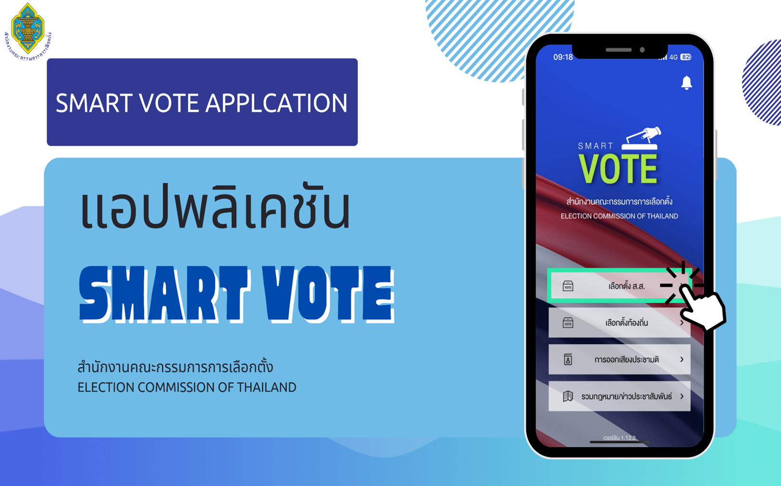


Slide 69
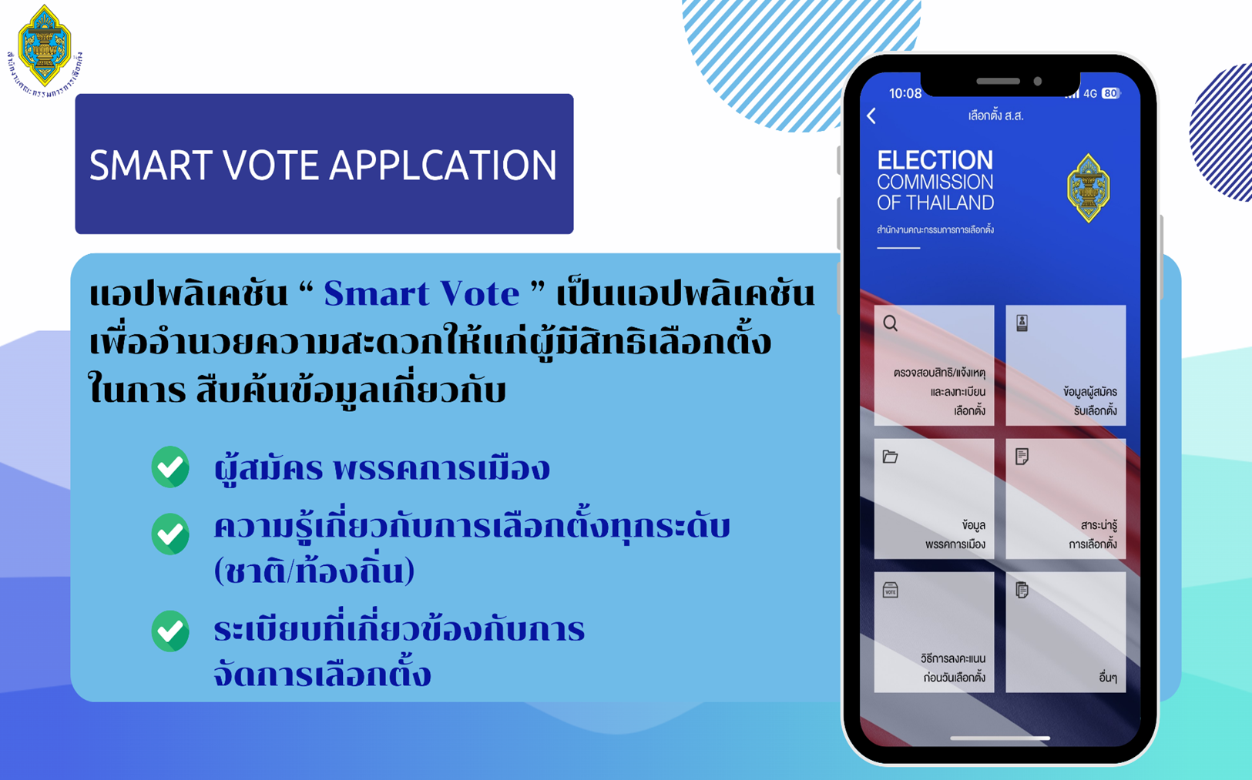

Slide 70

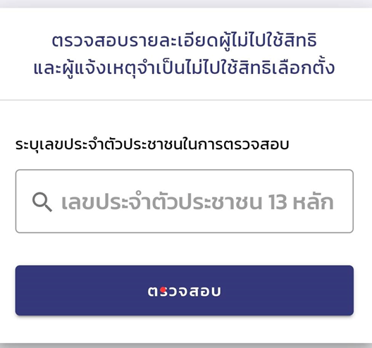
HTTPS://BORASERVICES.BORA.DOPA.GO.TH/ELECTION/ABSVOTE/

Slide 71


Slide 72

กกต. สุจริต โปร่งใส
และชอบด้วยกฎหมาย
สำนักงานคณะกรรมการการเลือกตั้งประจำจังหวัดนครพนม
042 511 336

Slide 73
จบการนำเสนอ

